Slide 1

PANEL: “Salud Mental y Riesgos Psicosociales en relación con la trasformación digital y las nuevas formas de trabajo”
La IA y Esperanza Salvando Vidas
Ing. SEBASTIÁN URIBE SANABRIA
CEO XENITAL / CEO ADT Ai DIGITAL TECH
CTO KPICHAT
Colombia.

Slide 2

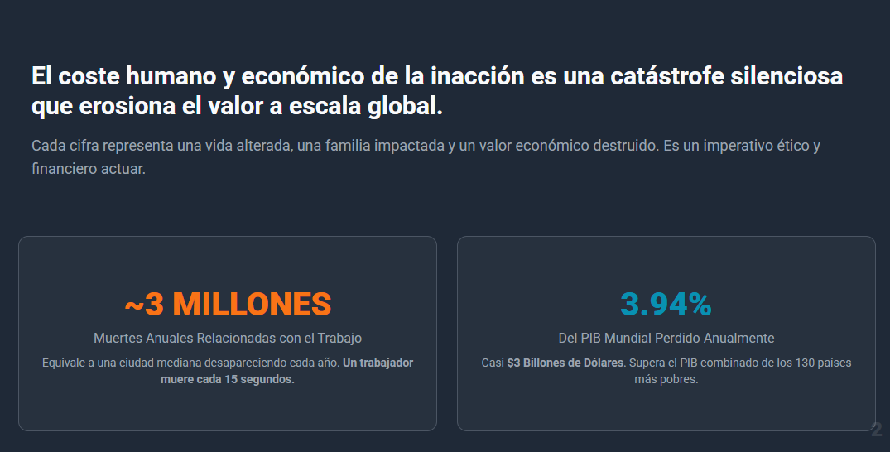
LOS DATOS

Slide 3
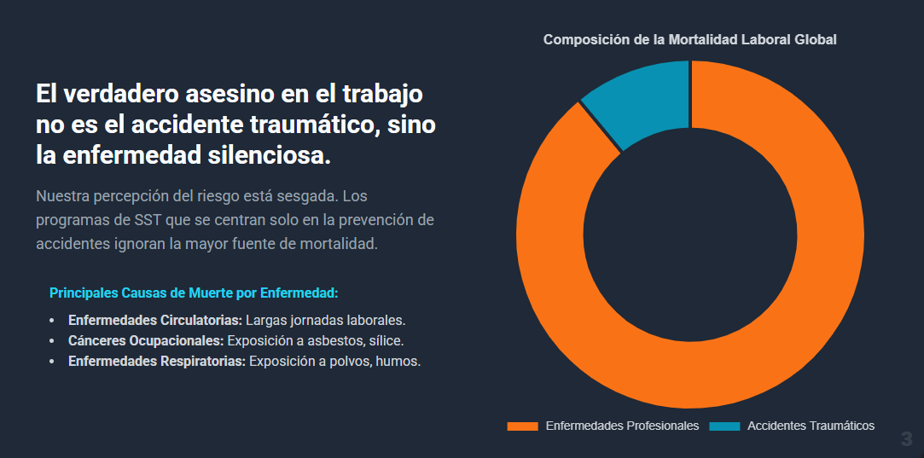
LOS TIPOS

Slide 4
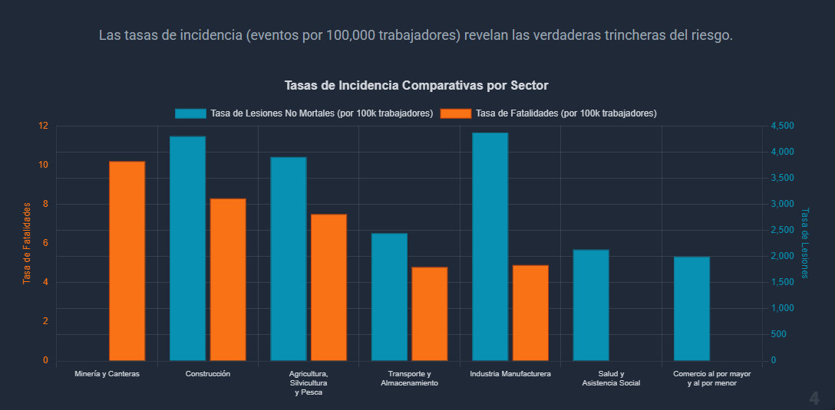
LOS SEGMENTOS

Slide 5
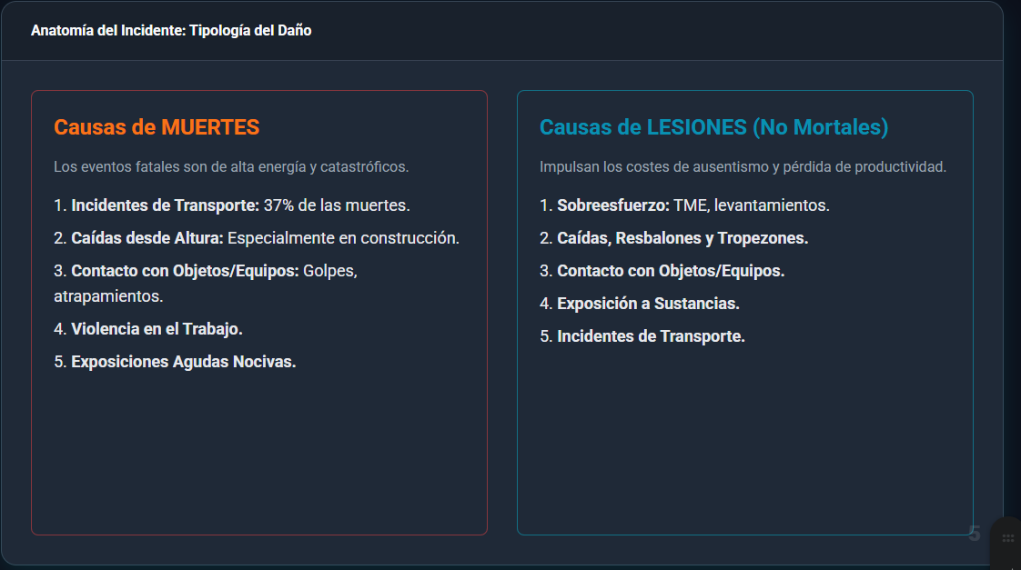
LA CAUSAS

Slide 6
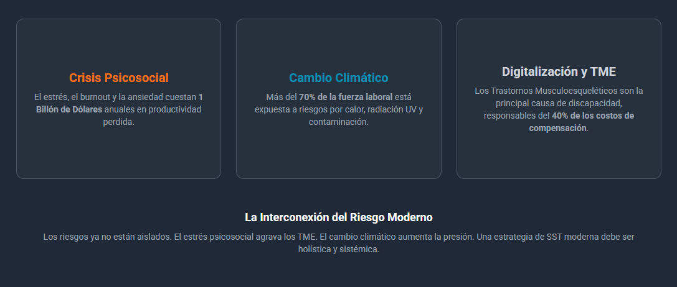

Slide 7
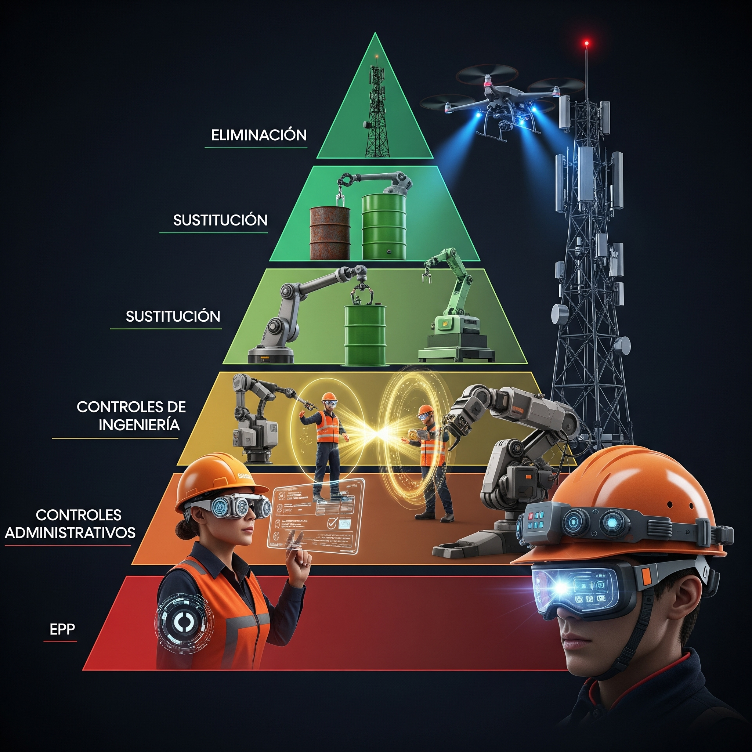
EL RIESGO
1. Eliminación: Efectiva 100%,
2. Sustitución: Reemplaza un peligro por otro menos dañino. Puede reducir enfermedades por exposición a químicos en más de un 70%. La IA ayuda a diseñar alternativas seguras.
3. Controles de Ingeniería: Aíslan físicamente al trabajador del peligro. Son muy fiables, previniendo el 70-90% de lesiones por contacto. La tecnología los potencia con sensores láser.
4. Controles Administrativos: Cambian el comportamiento con procedimientos. Son débiles, pues el error humano causa >80% de los accidentes. La tecnología como la Realidad Aumentada (AR) ayuda.
5. EPP (Equipo de Protección Personal)
Última y menos efectiva barrera. Hasta un 50% de los usuarios no reciben la protección esperada por mal uso. El "EPP Inteligente" ayuda con sensores y alertas.

Slide 8

La IA Liberando la
Capacidad Humano

Slide 9
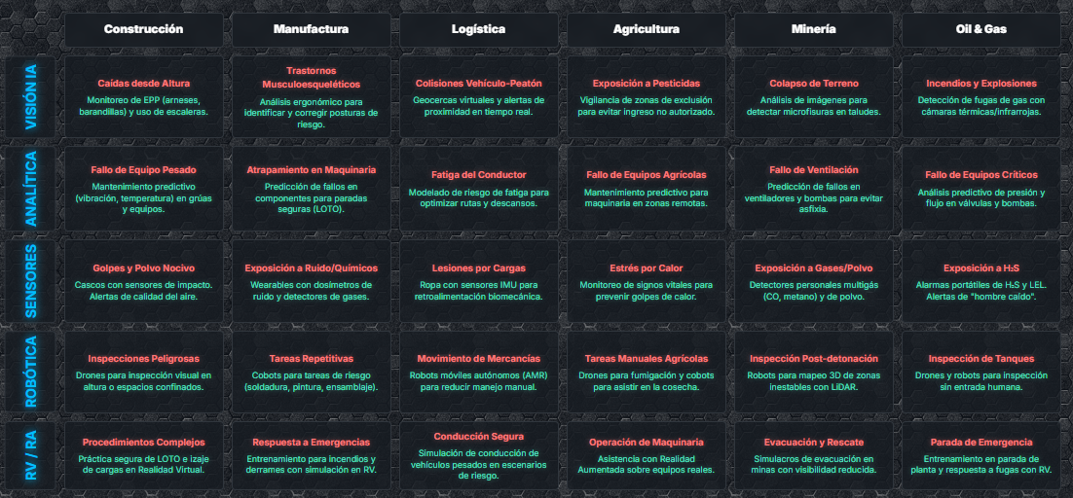
Matriz Tecnológica de Soluciones IA
ALGUNAS SOLUCIONES

Slide 10
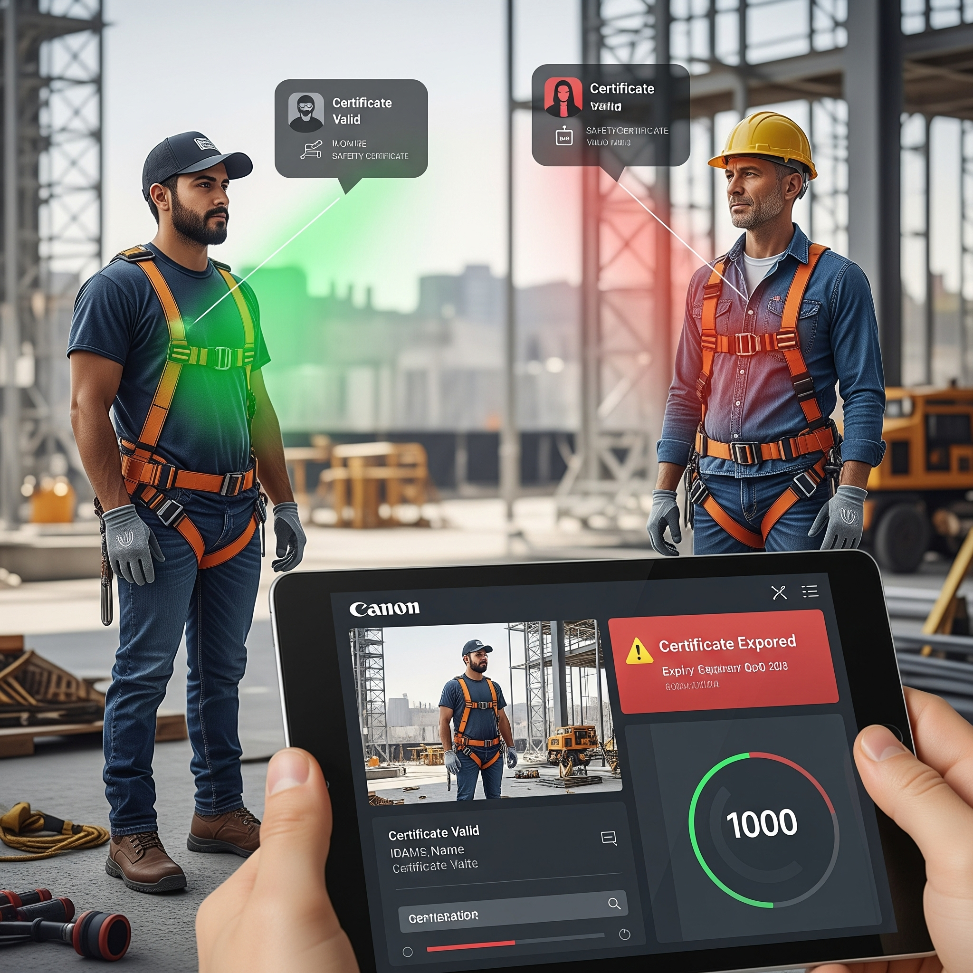
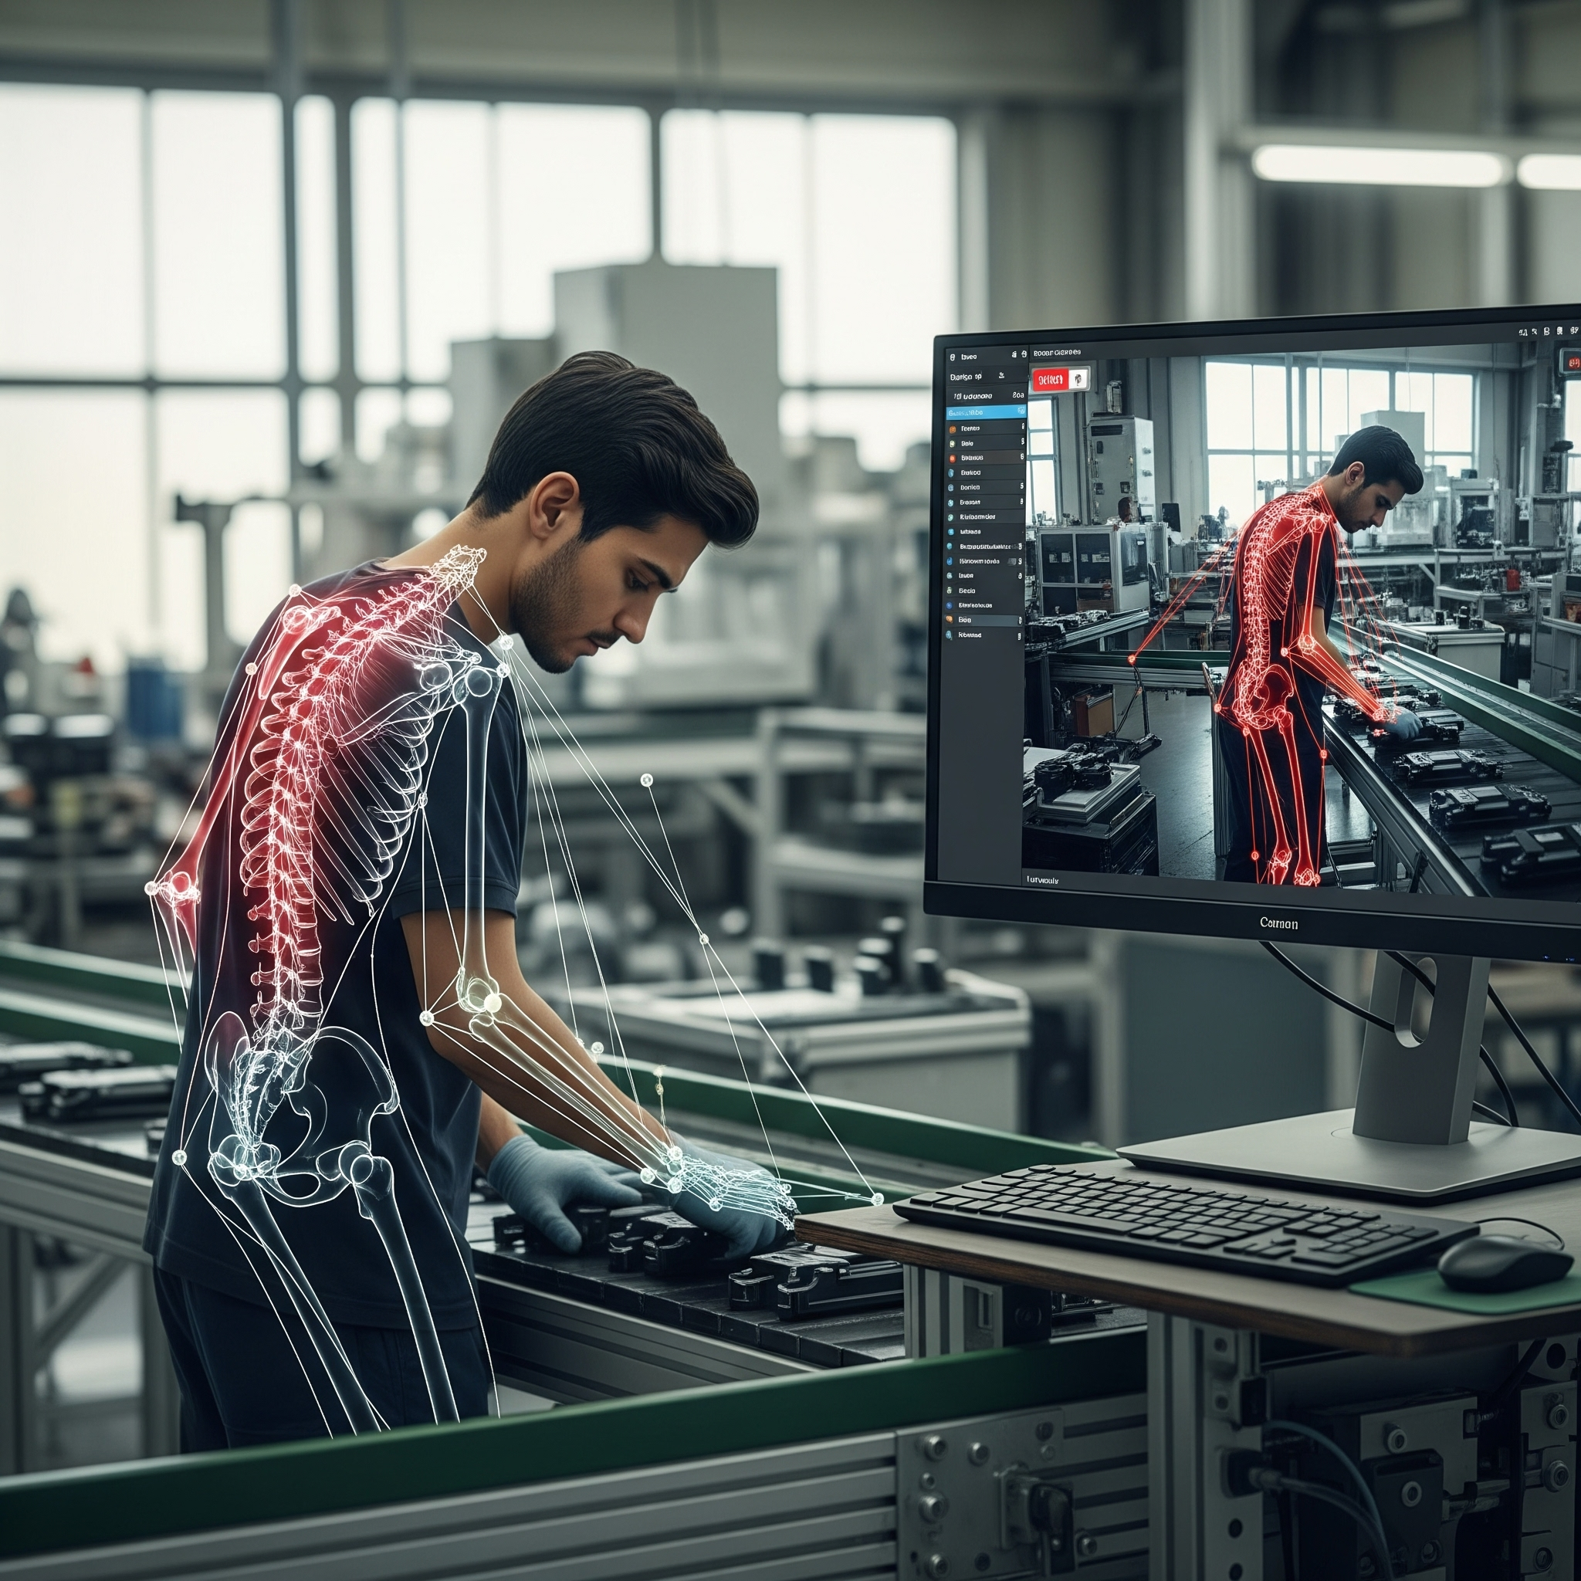
INSPECCIÓN DE EPP
MALAS POSTURAS

Slide 11
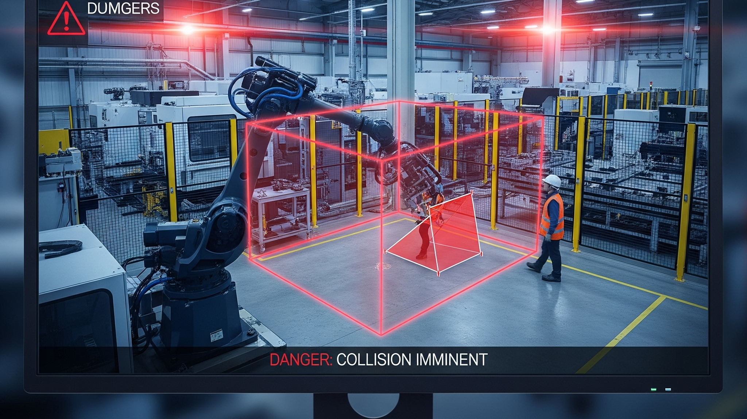
GEO SEGURIDAD

Slide 12
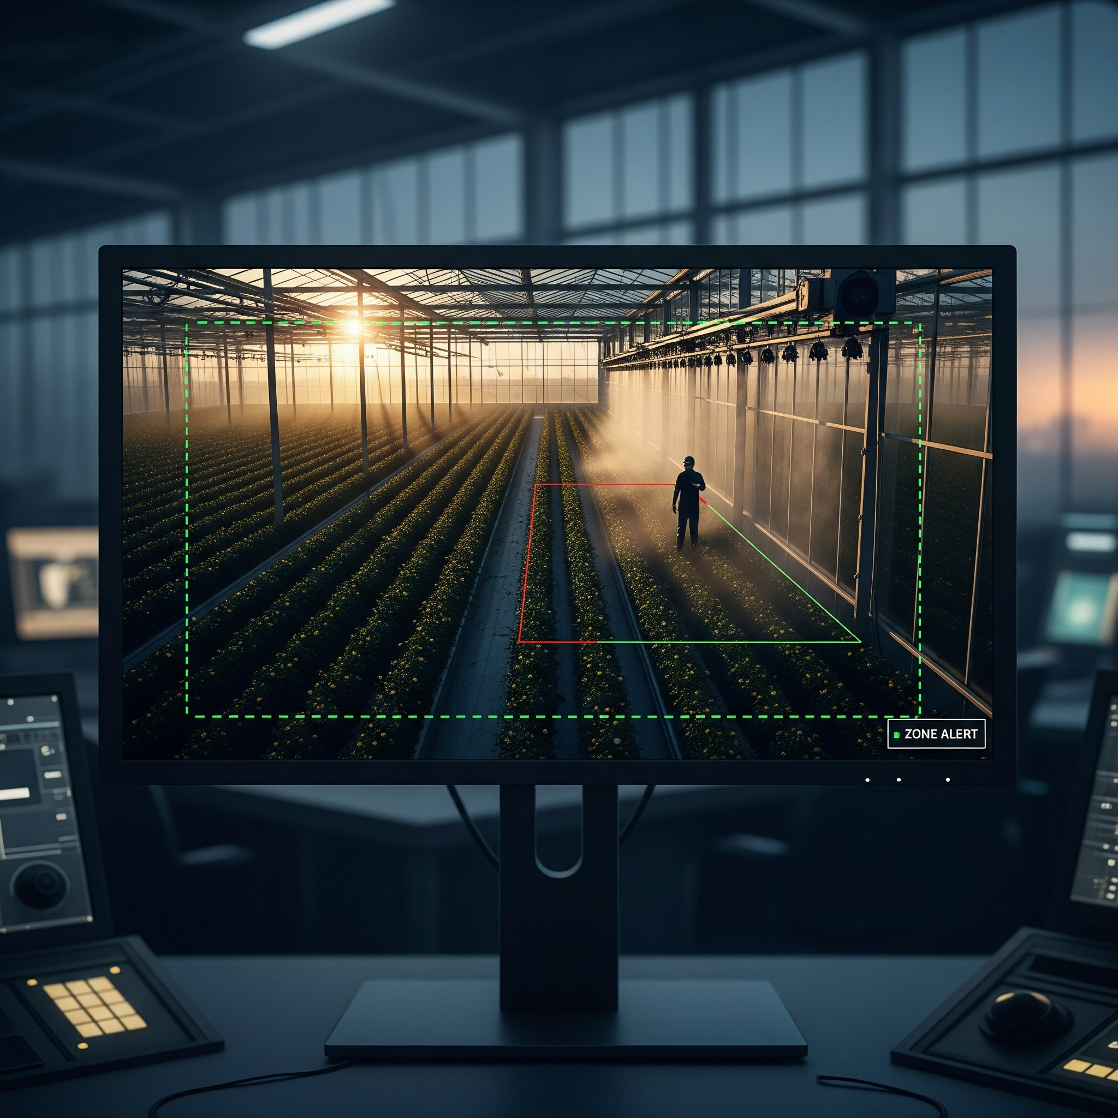
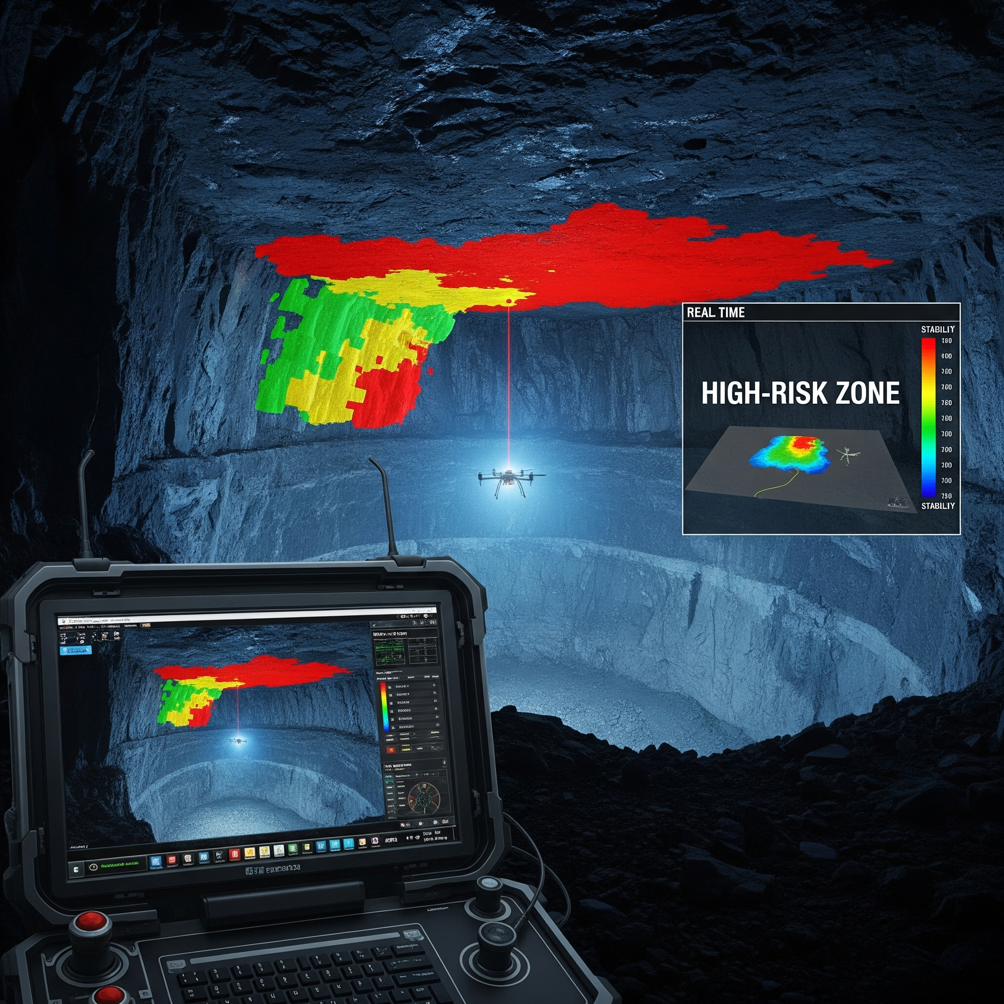
ZONAS NO SEGURAS
COLAPSOS

Slide 13
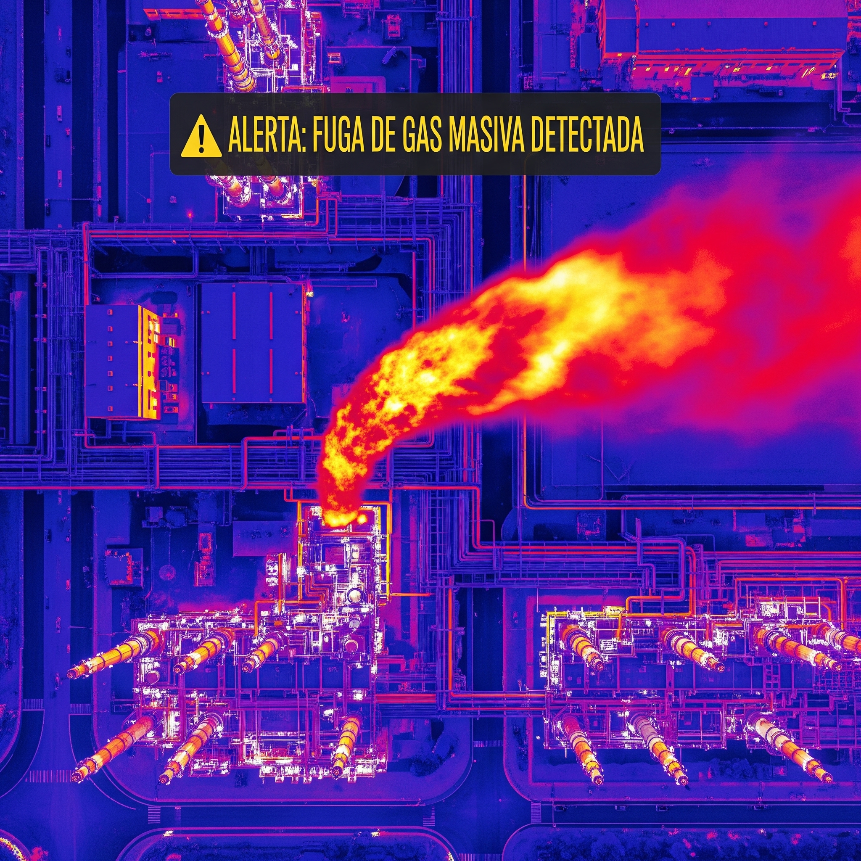
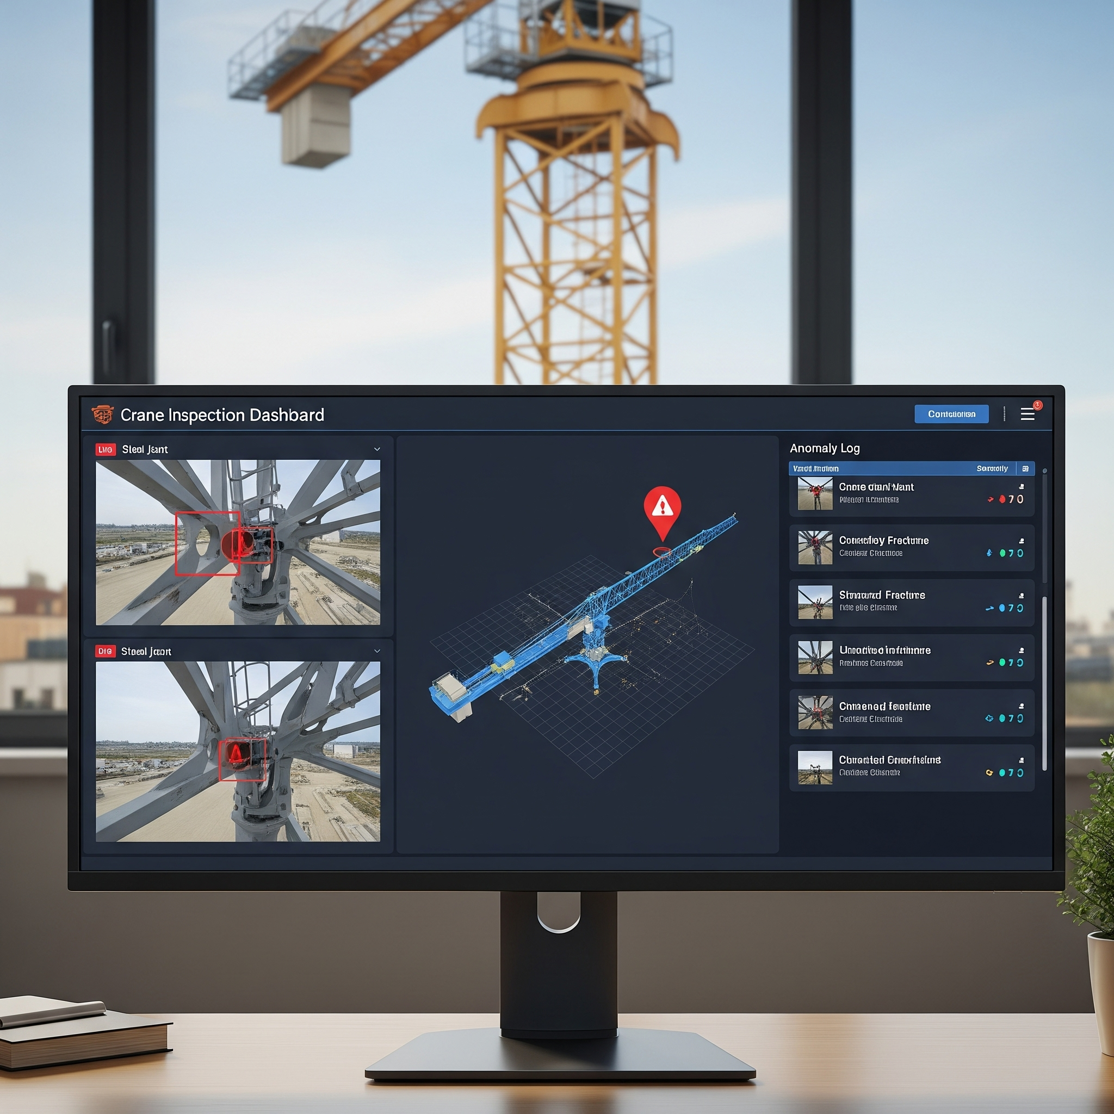
FUGAS
FALLAS ESTRUCTURALES

Slide 14
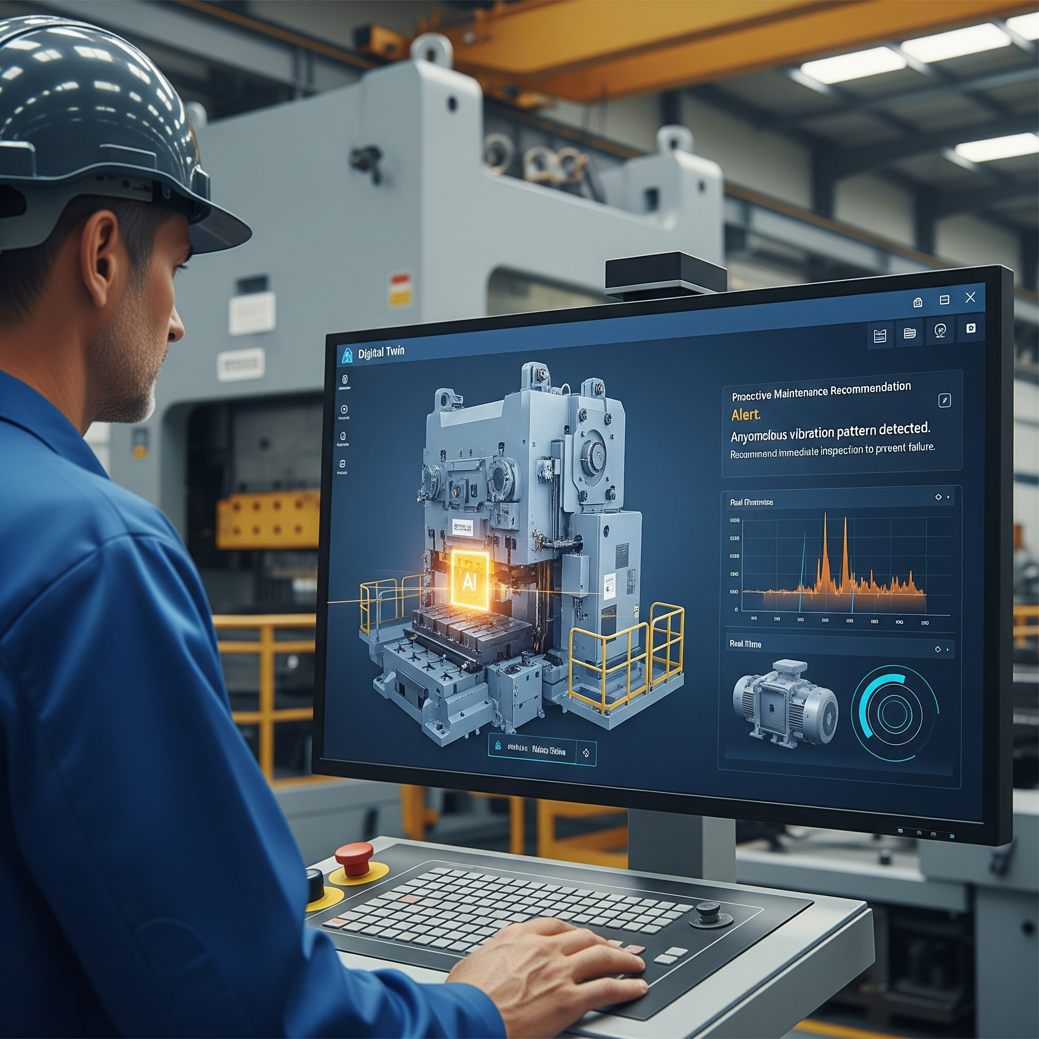
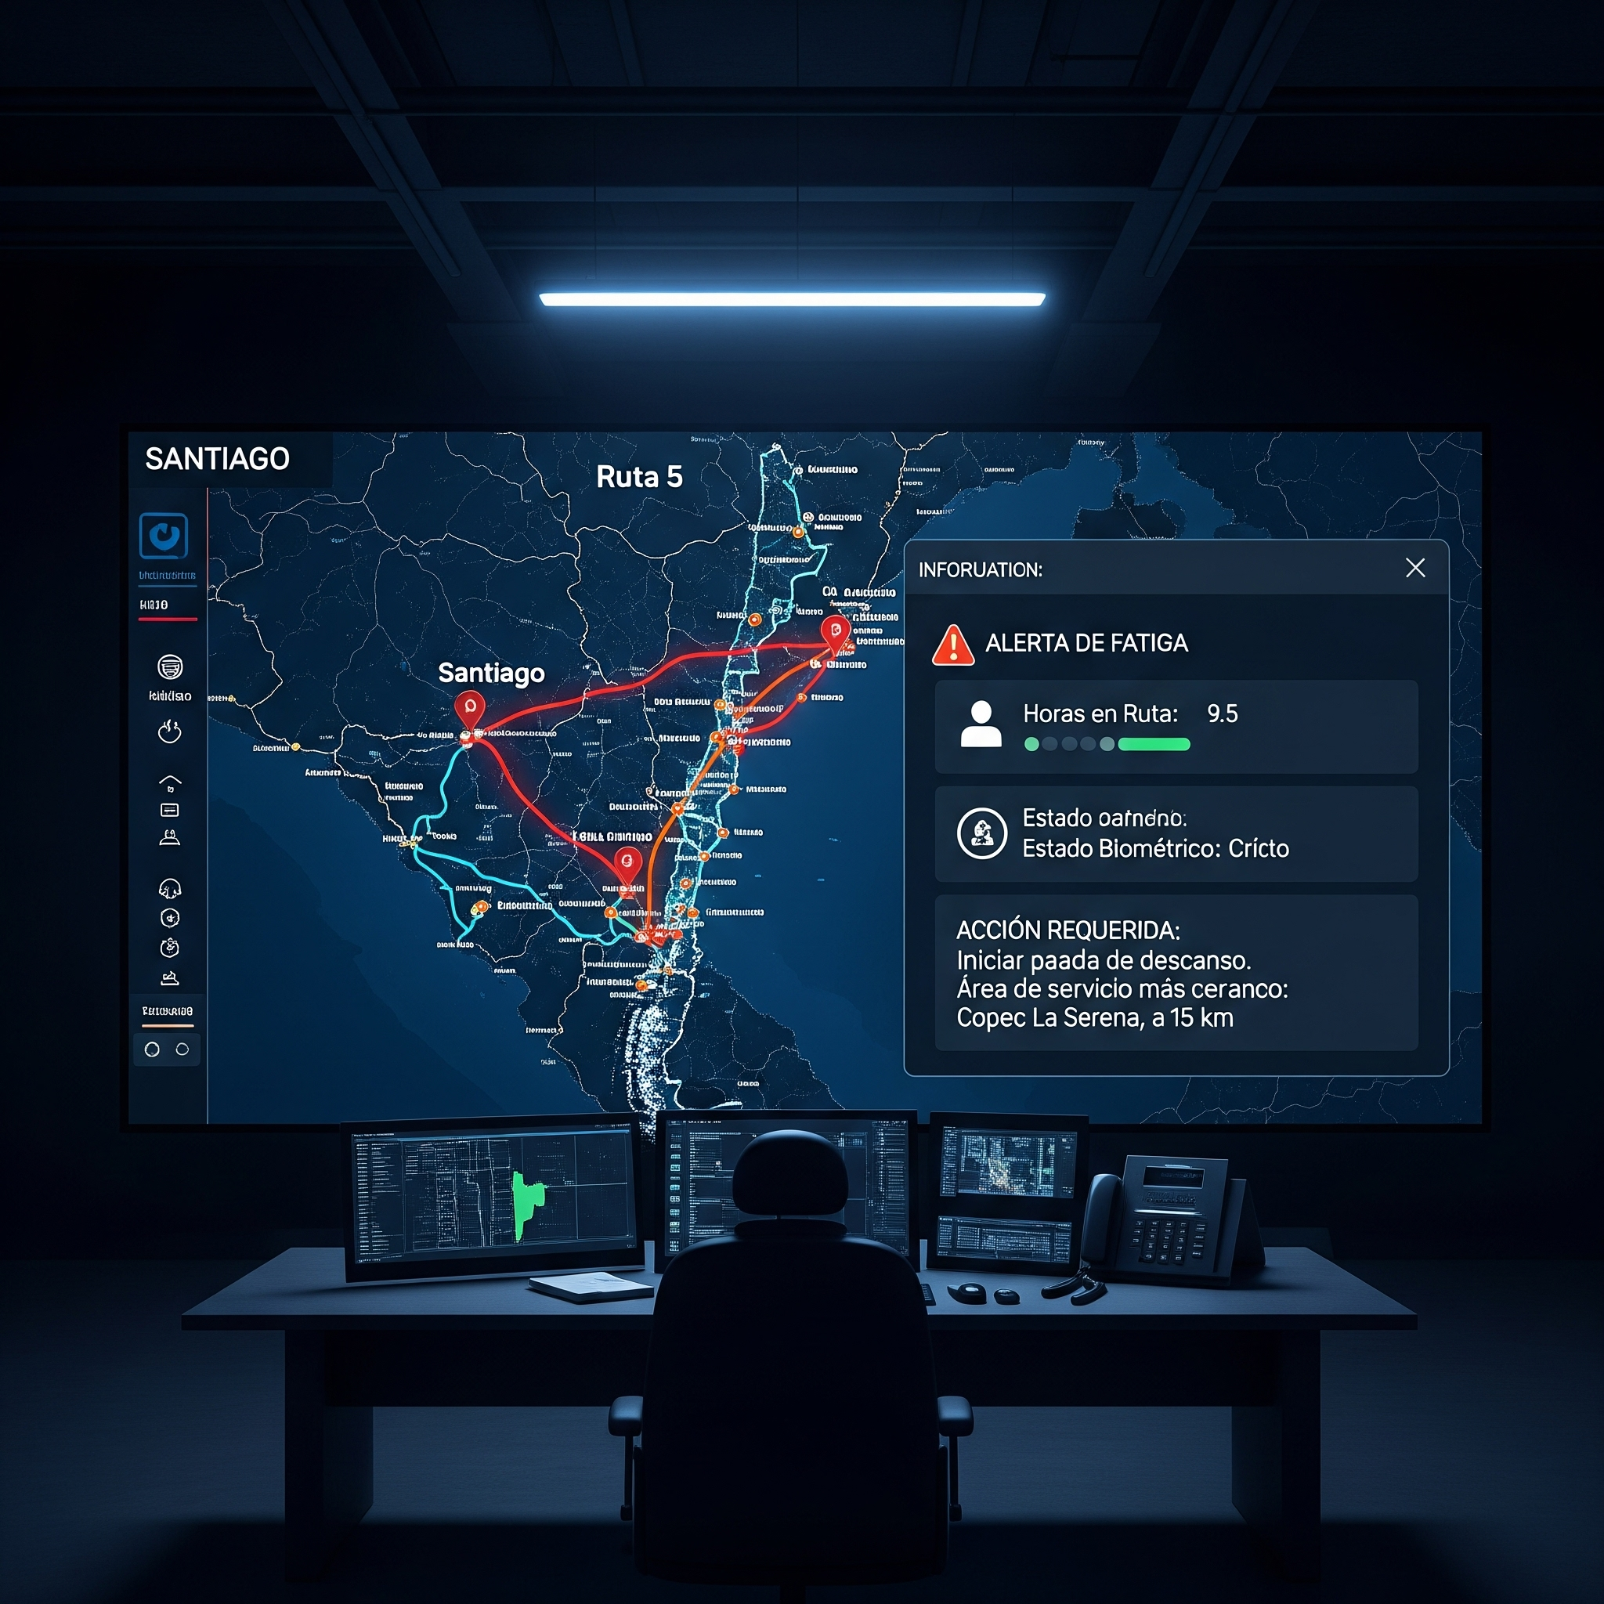
MANTENIMIENTOS PREDICTIVOS
ANALITICA DE INCIDENTES

Slide 15
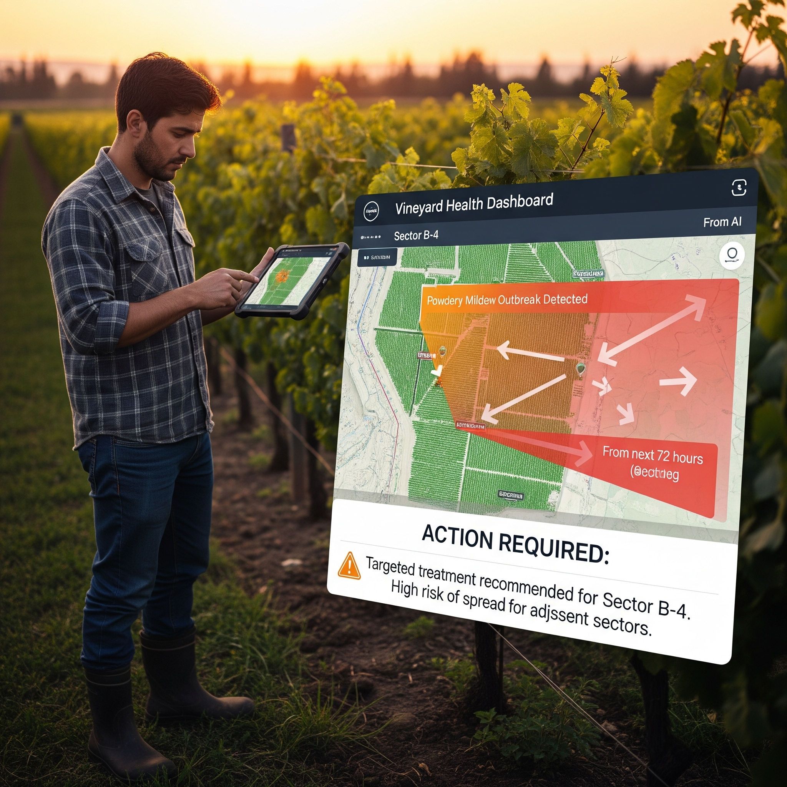
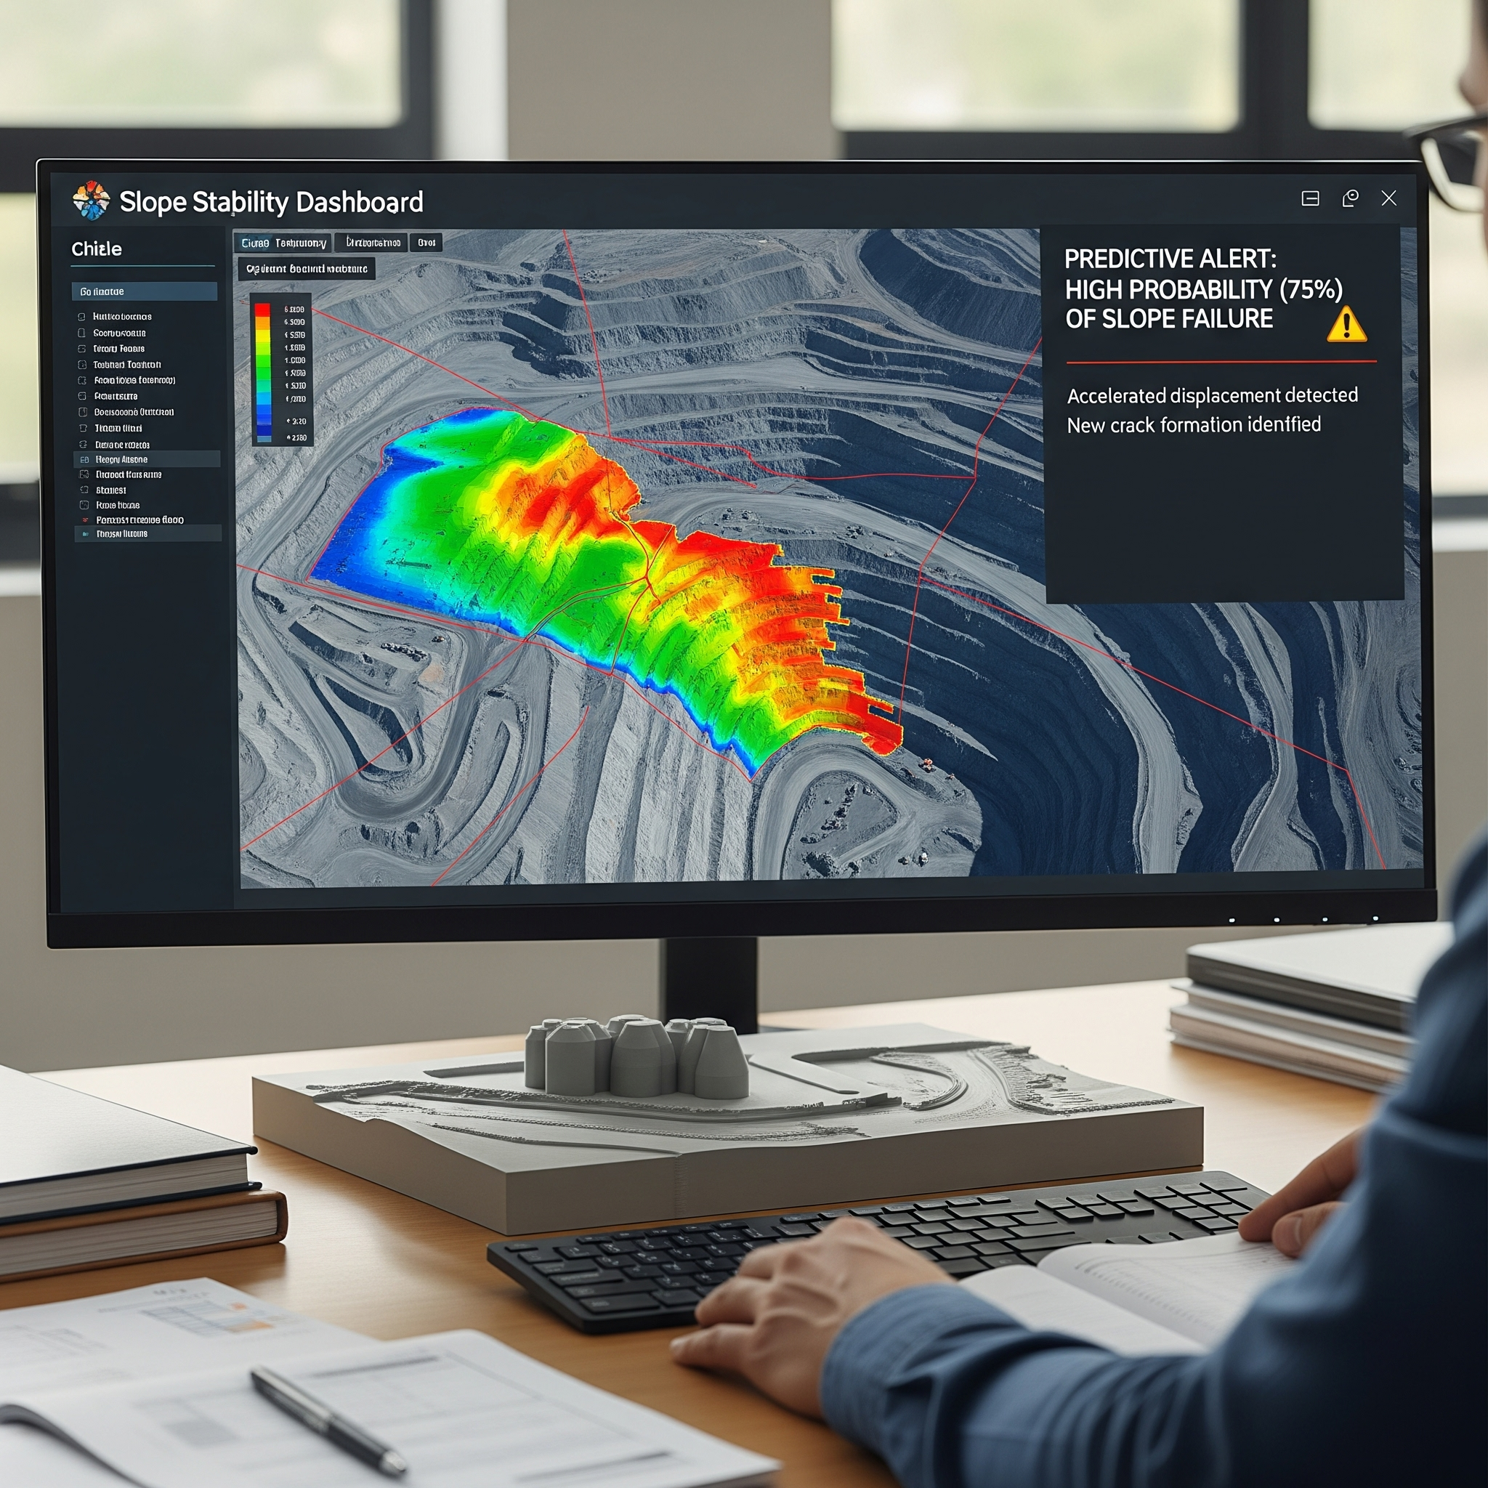
EXCESO DE QUÍMICOS
PREDICCIÓN DE DESASTRES

Slide 16
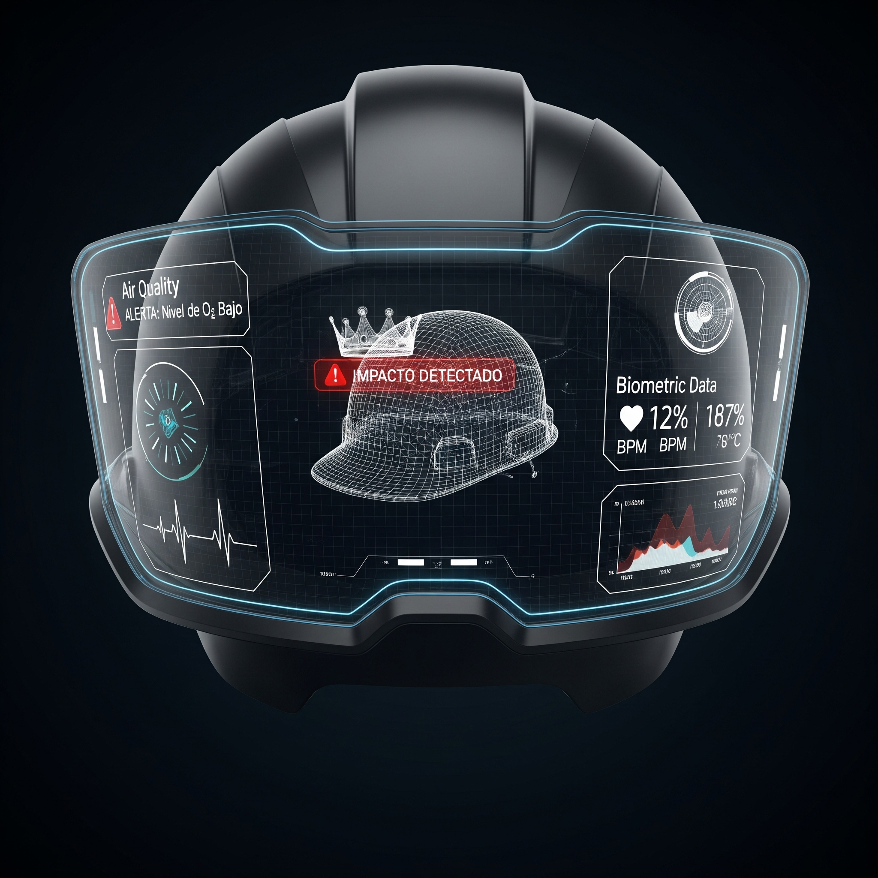
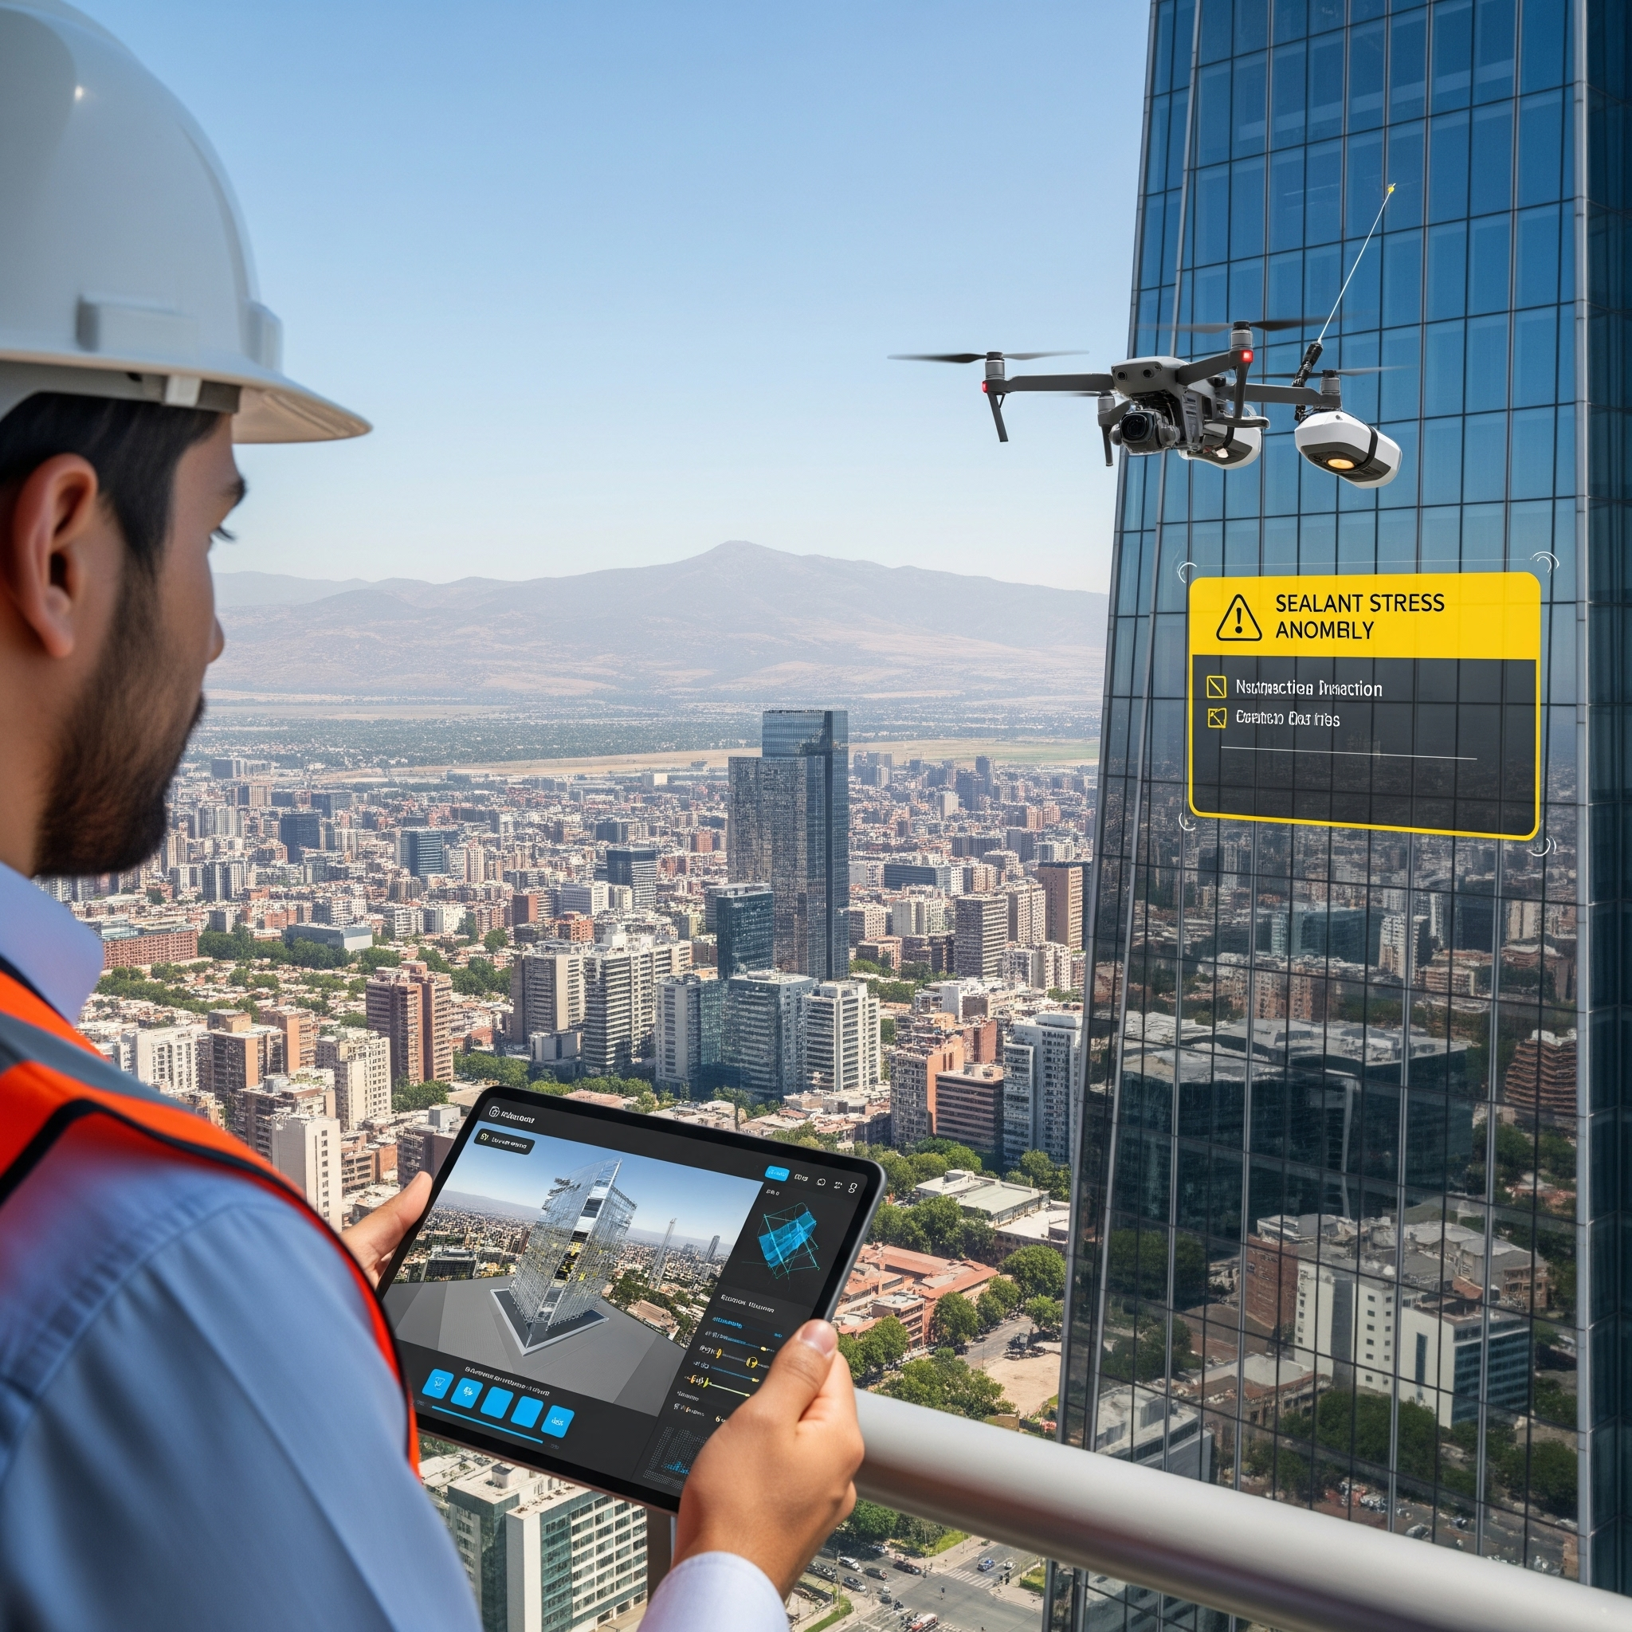
EPP INTELIGENTES
INSPECCIÓN DE FACHADAS

Slide 17
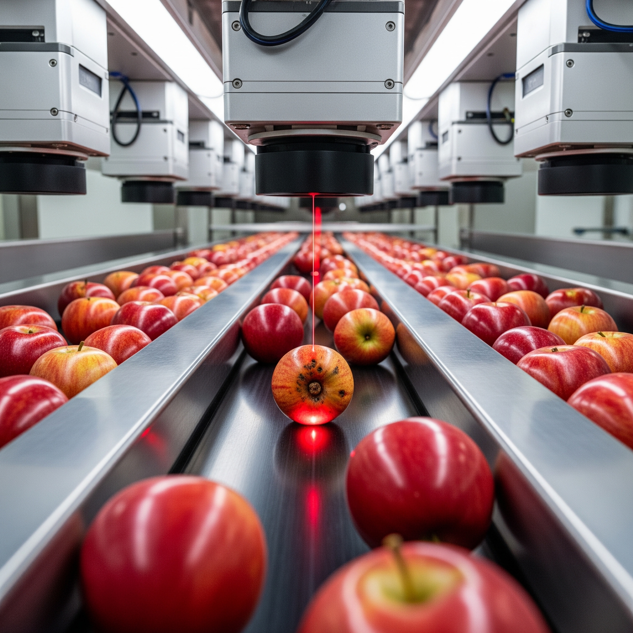
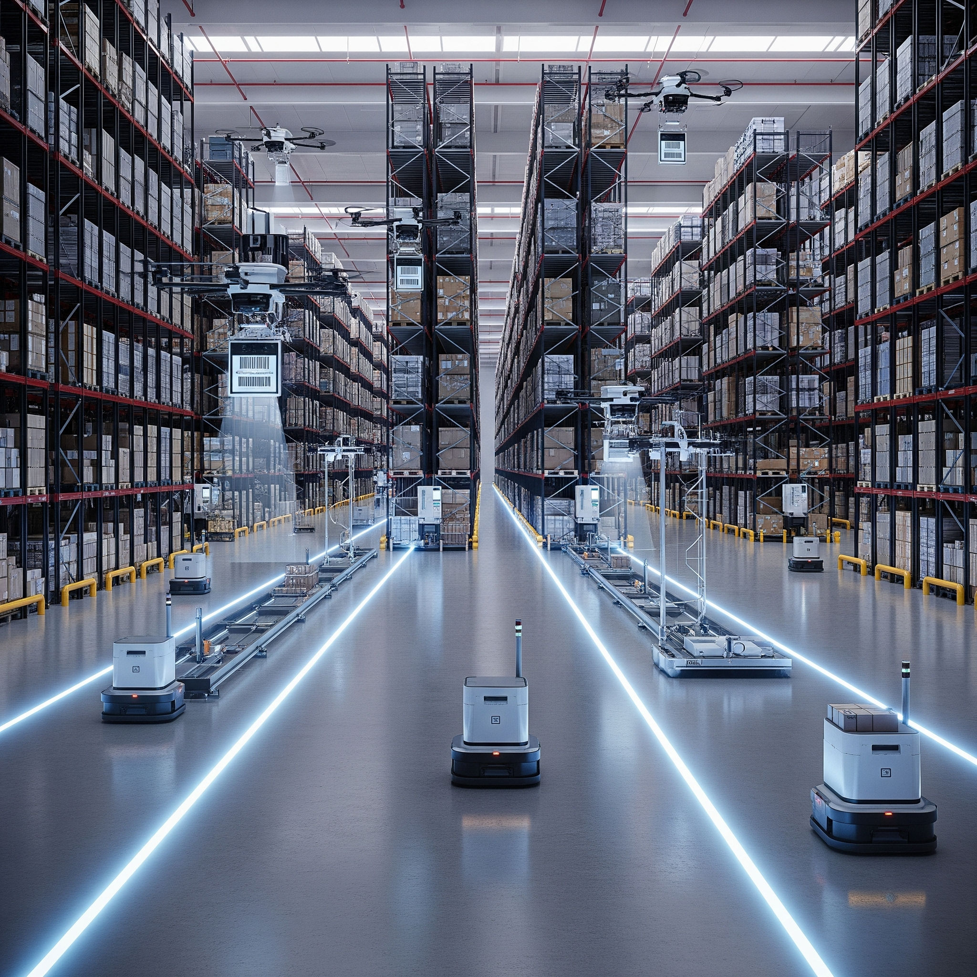
LARGAS JORNADAS
INVENTARIOS EN ALTURAS

Slide 18
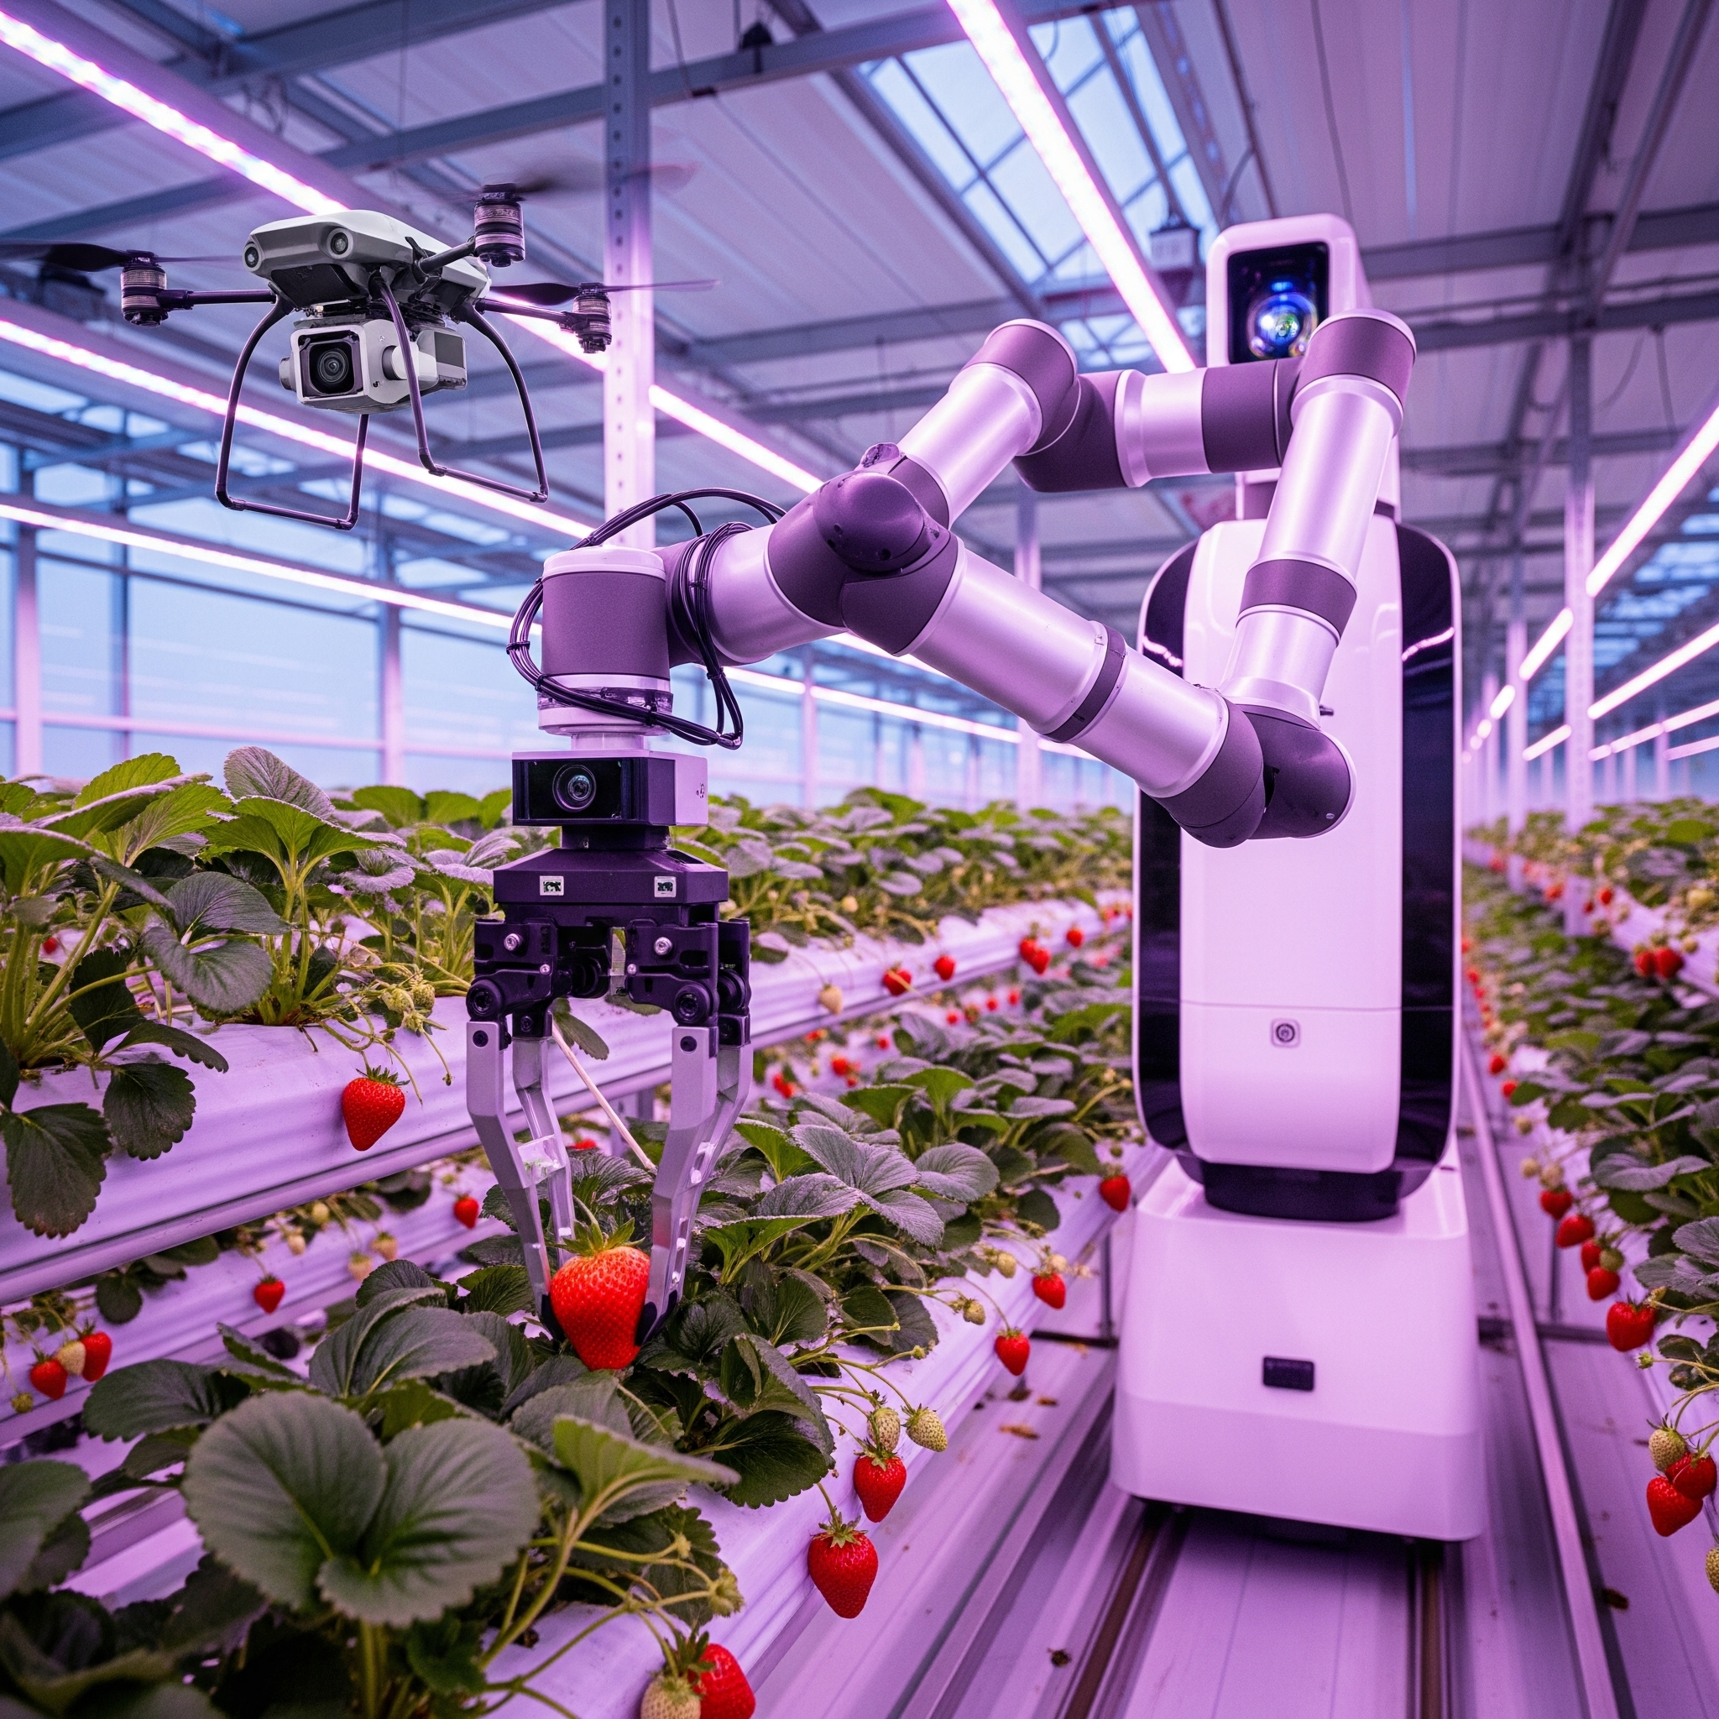
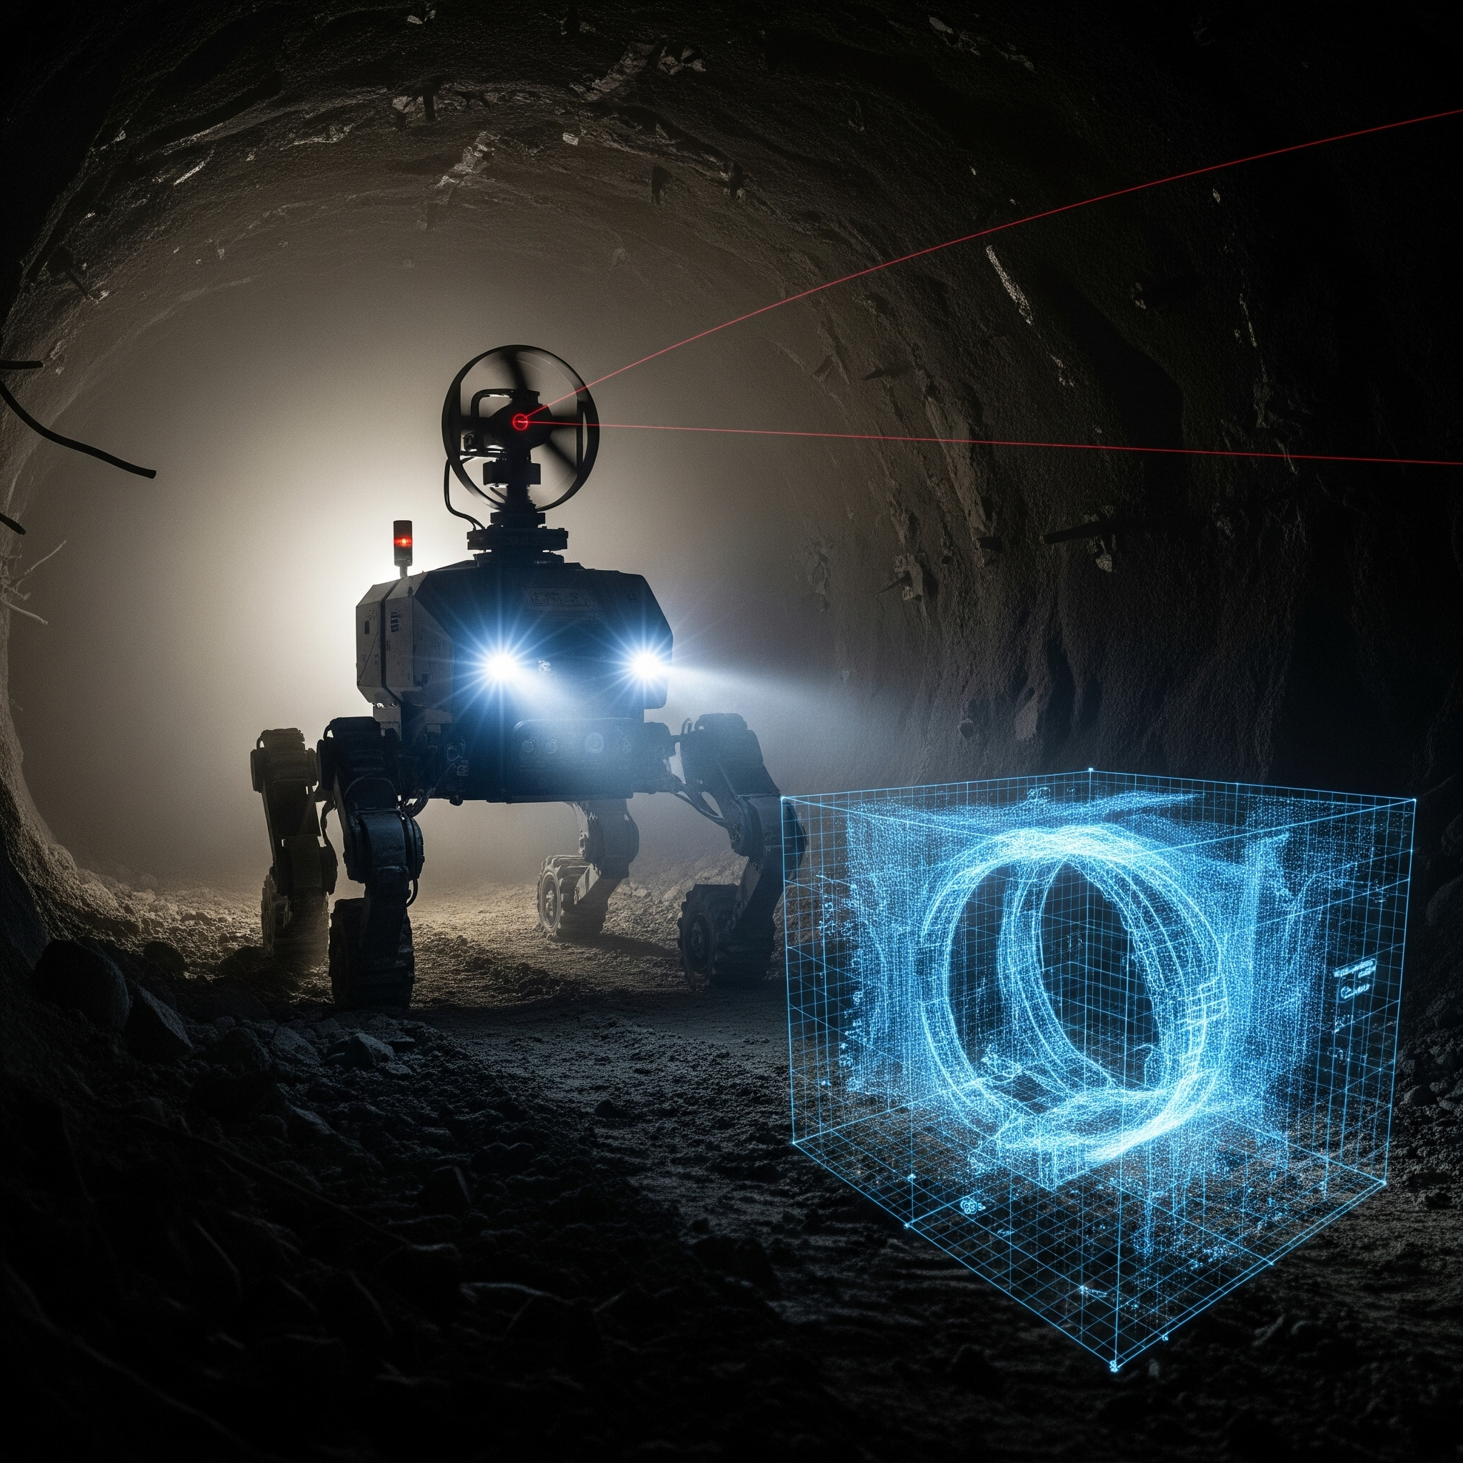
CONTEO DE CULTIVOS
INSPECCIÓN DE ESPACIOS CONFINADOS

Slide 19
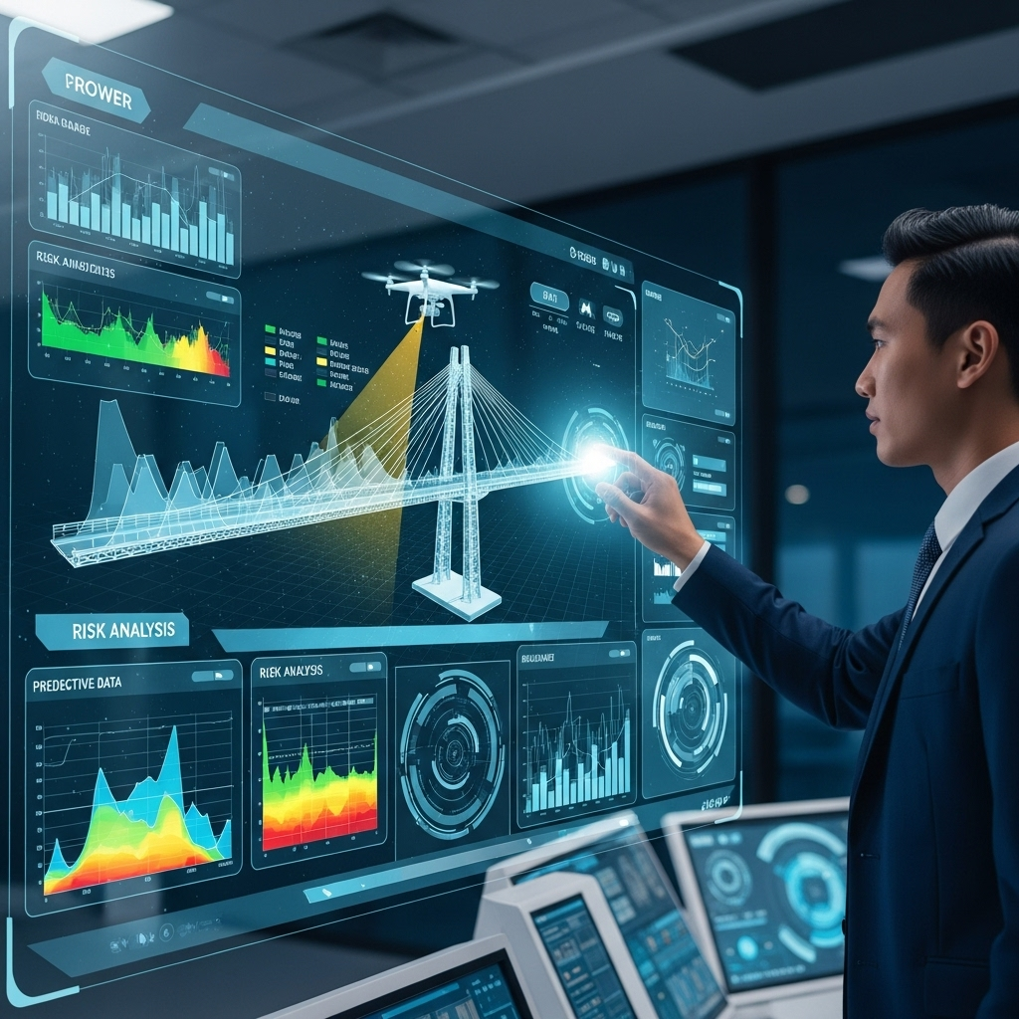
ALGUNAS SOLUCIONES

Slide 20
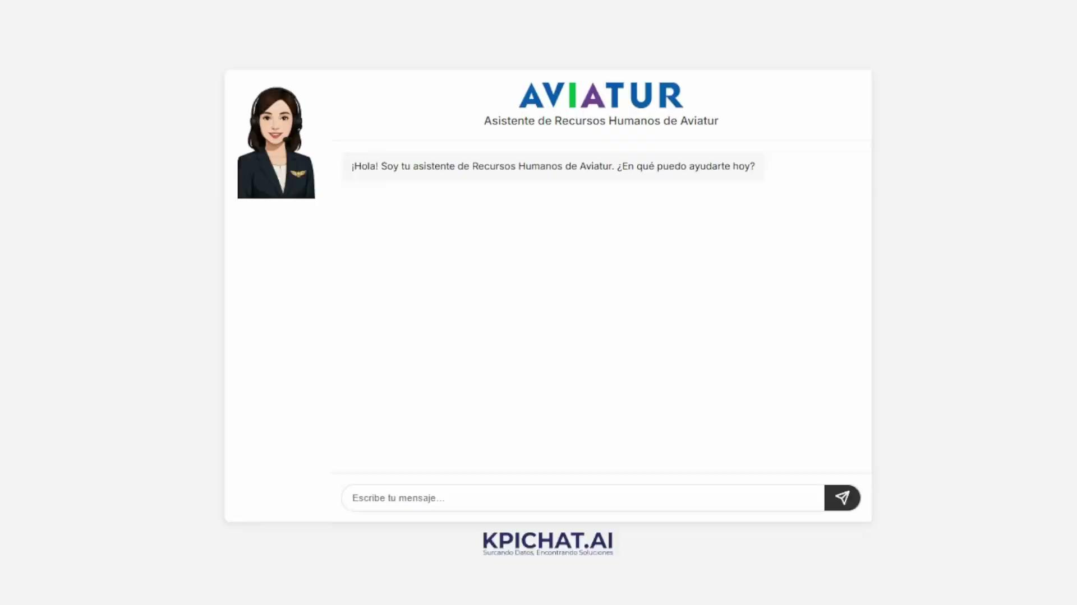

INSPECCIÓN DE CUBIERTAS
Chatbot Personalizado para Procesos Internos
Desarrollo de chatbot específico basado en la información interna de la compañía para automatizar consultas frecuentes y agilizar procesos internos.

Slide 21
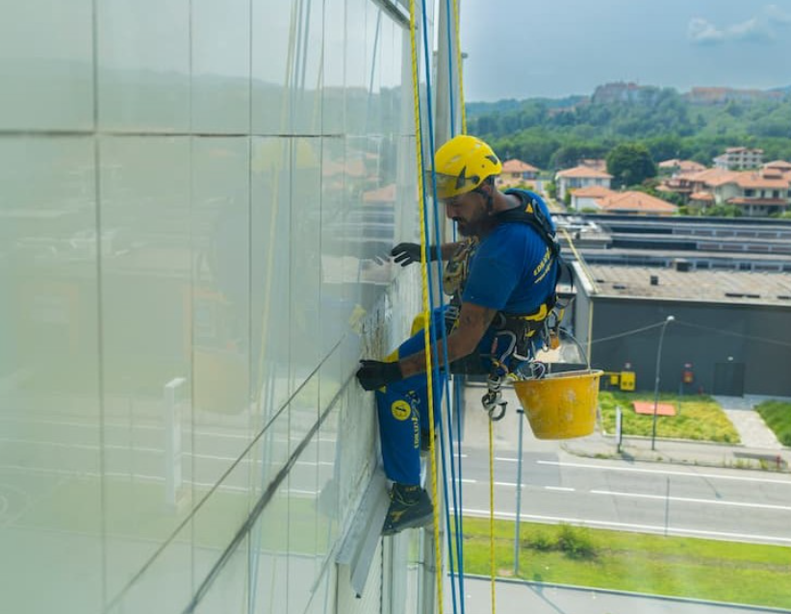
INSPECCIÓN DE FACHADAS
Las caídas de altura son la causa #1 de fatalidades el 38% de muertes en construcción.
Otros Riesgos Mortales: Caída de objetos 10%, colapso de andamios y electrocución.
¡Más del 95% de estos accidentes son prevenibles! La solución es la gestión de seguridad rigurosa y el uso de tecnologías para eliminar la exposición humana al riesgo.

Slide 22


Slide 23
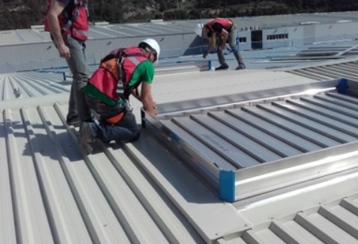
INSPECCIÓN DE CUBIERTAS
Las caídas a través de techos frágiles son una de las principales causas de muerte en trabajos de altura, llegando a representar hasta 1 de cada 5 fatalidades en el sector construcción.
Perfil del Accidente: La mayoría de estas caídas ocurren durante trabajos de corta duración (inspecciones, reparaciones menores, limpieza de canaletas), donde se subestima el peligro y se omiten las medidas de seguridad por considerar que la tarea "solo tomará un minuto".

Slide 24
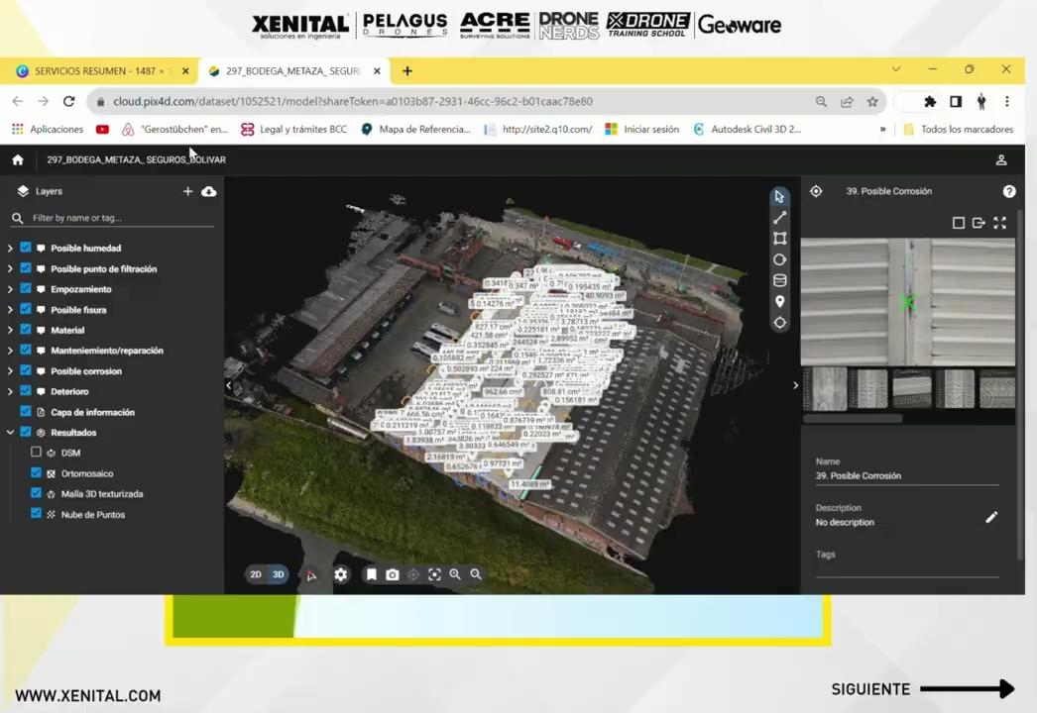

Slide 25
INSPECCIÓN DE TORRES

Slide 27
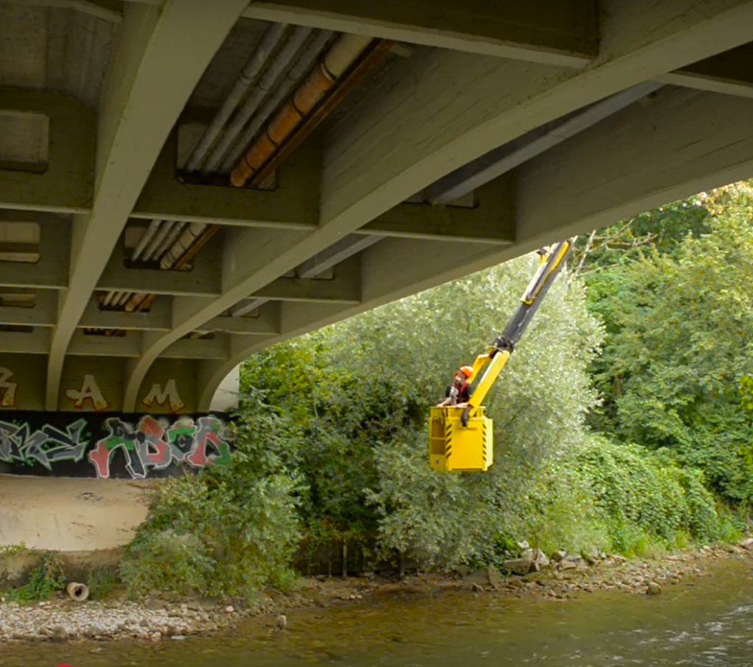
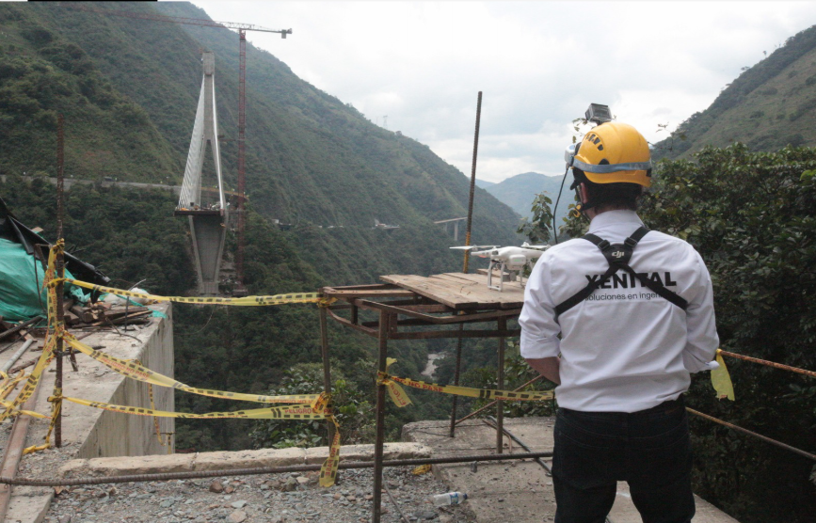
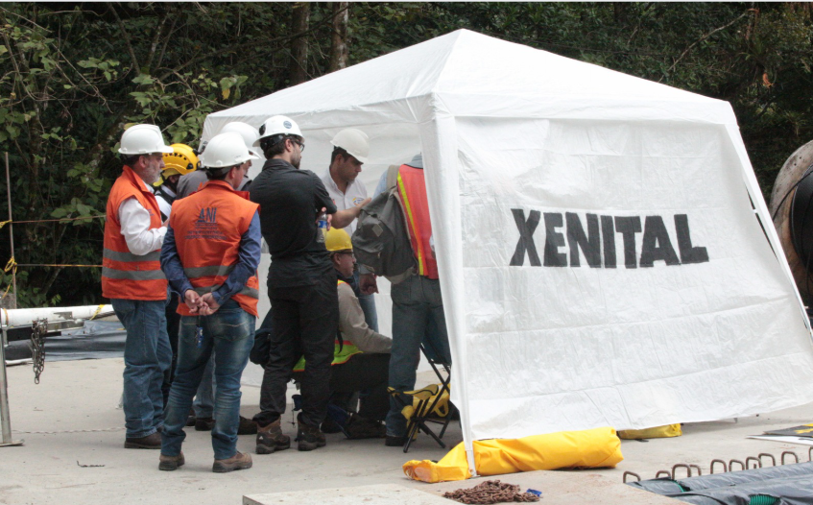
INSPECCIÓN DE PUENTES

Slide 28

INSPECCIÓN DE PUENTES

Slide 30
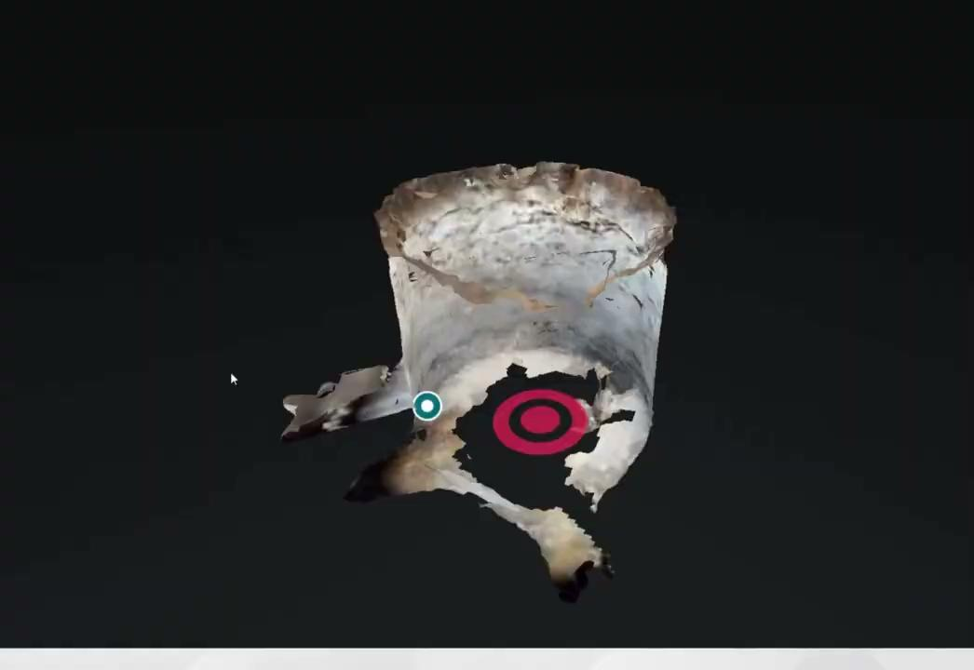
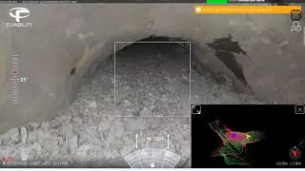
INSPECCIÓN DE ESPACIOS CONFINADOS
falta

Slide 31
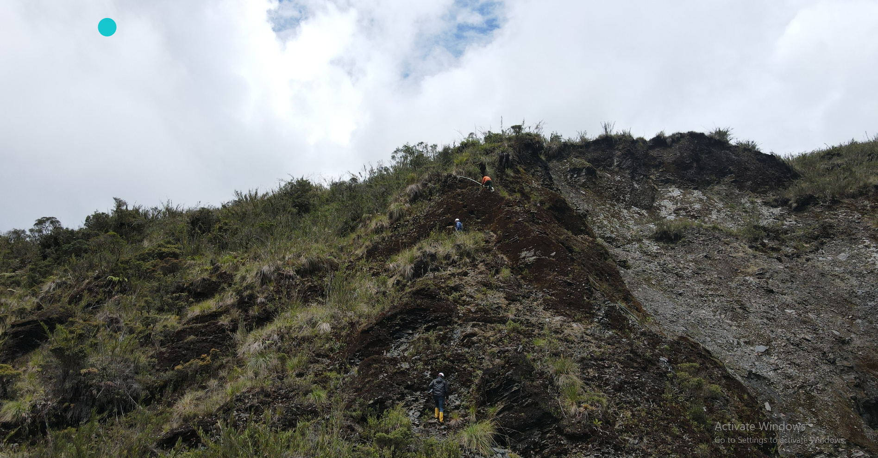
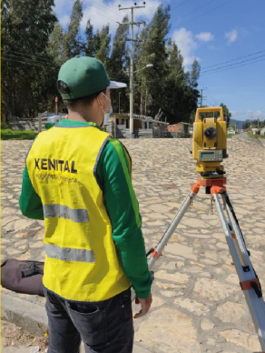
LEVANTAMIENTOS DE SITIOS INESTABLES

Slide 32

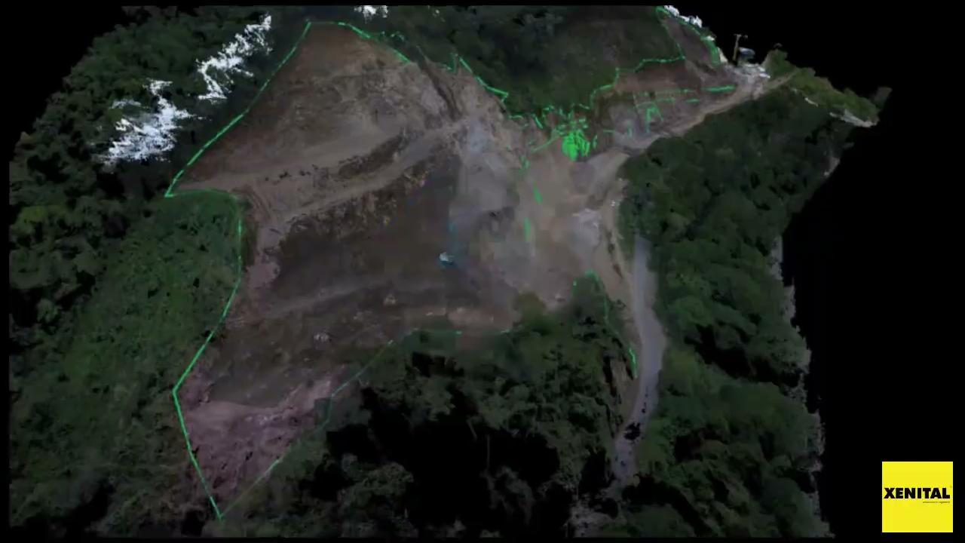
LEVANTAMIENTOS DE SITIOS INESTABLES

Slide 33
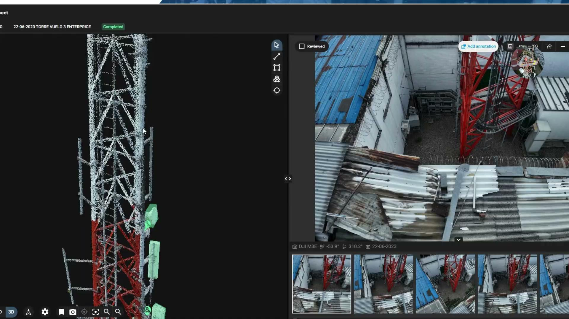

Slide 34
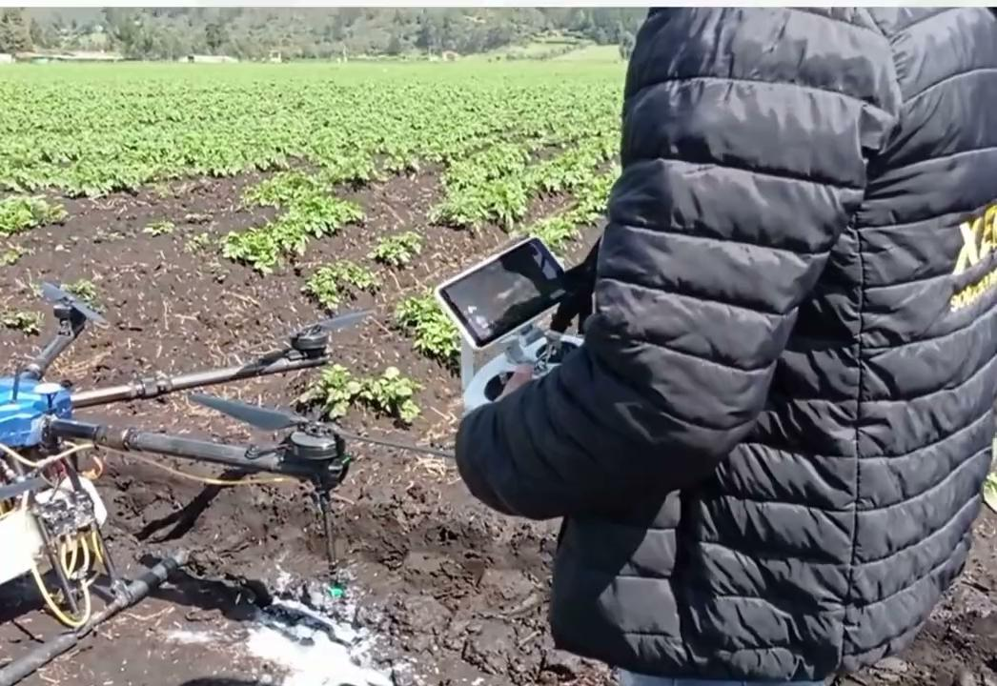
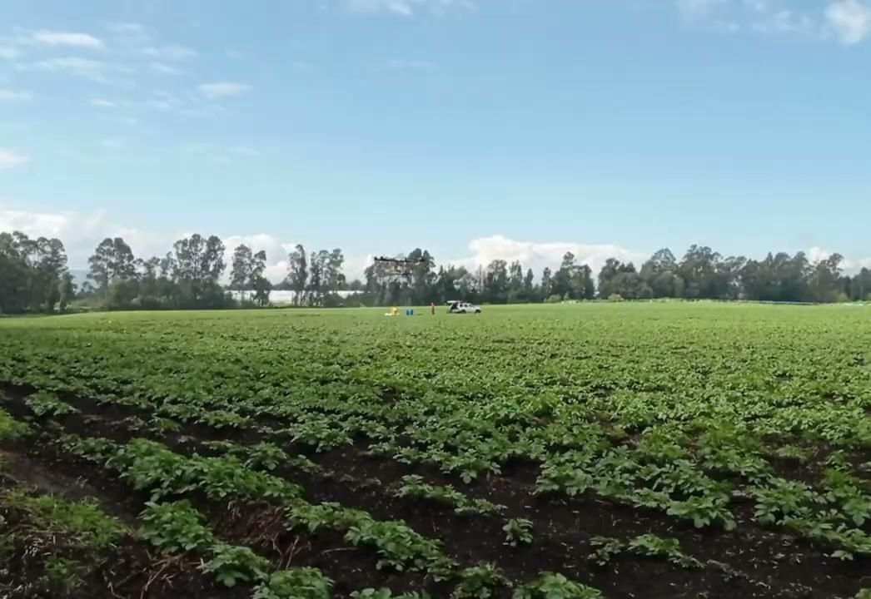
AGRICULTURA DE PRECISIÓN

Slide 35
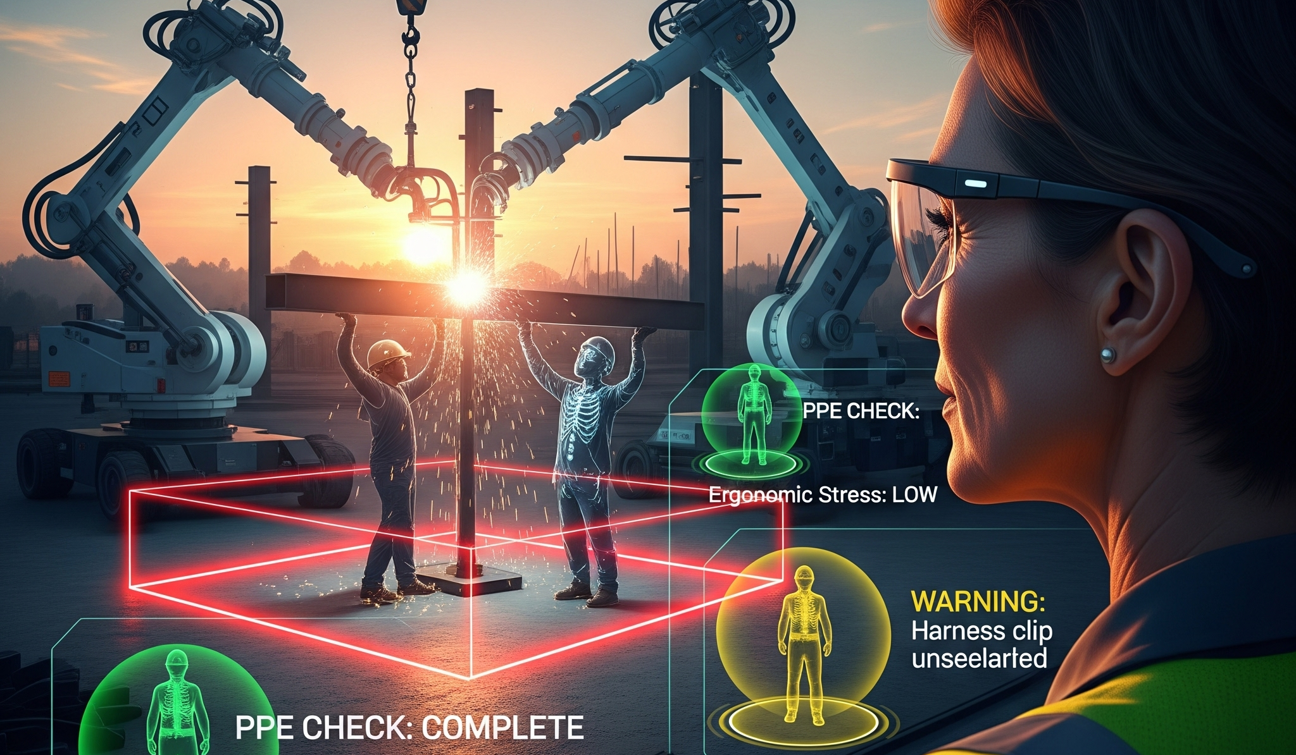
VISIÓN DE COMPUTADORA

Slide 36
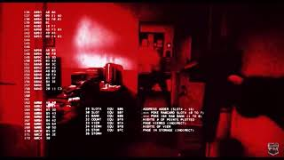

Slide 37
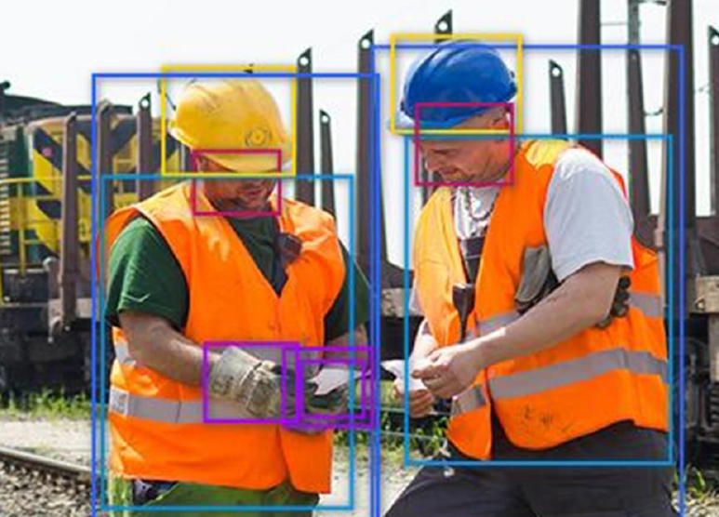
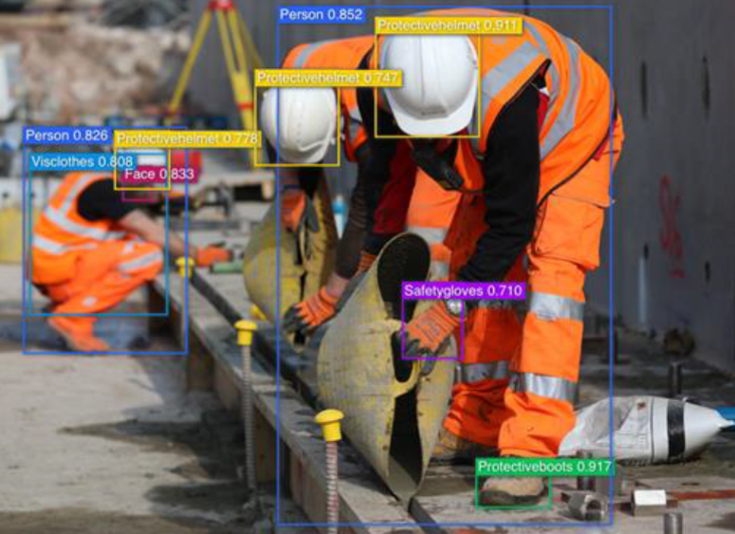
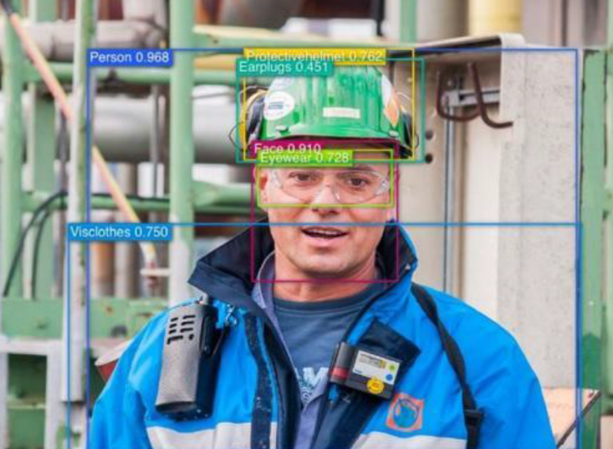
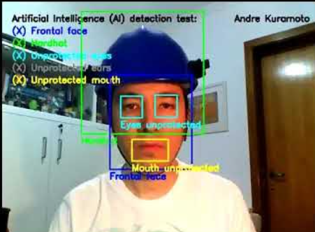
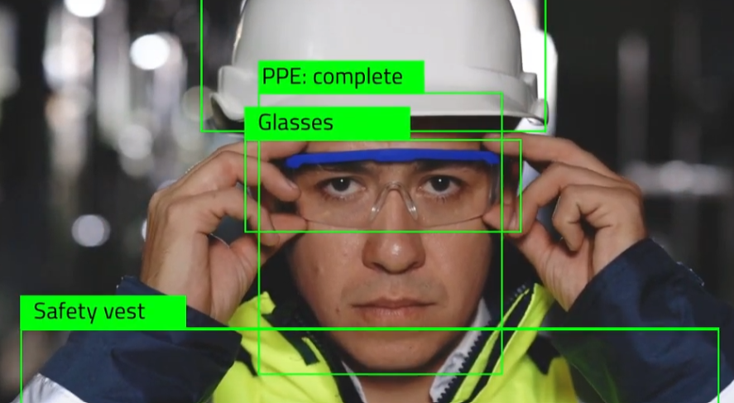
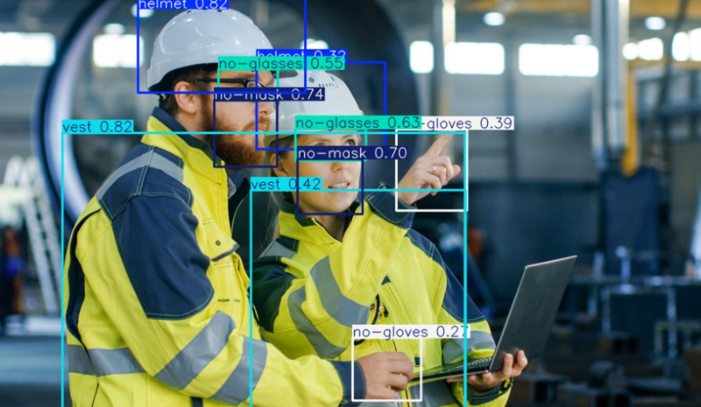
ELEMENTOS DE PROTECCIÓN PERSONAL

Slide 38
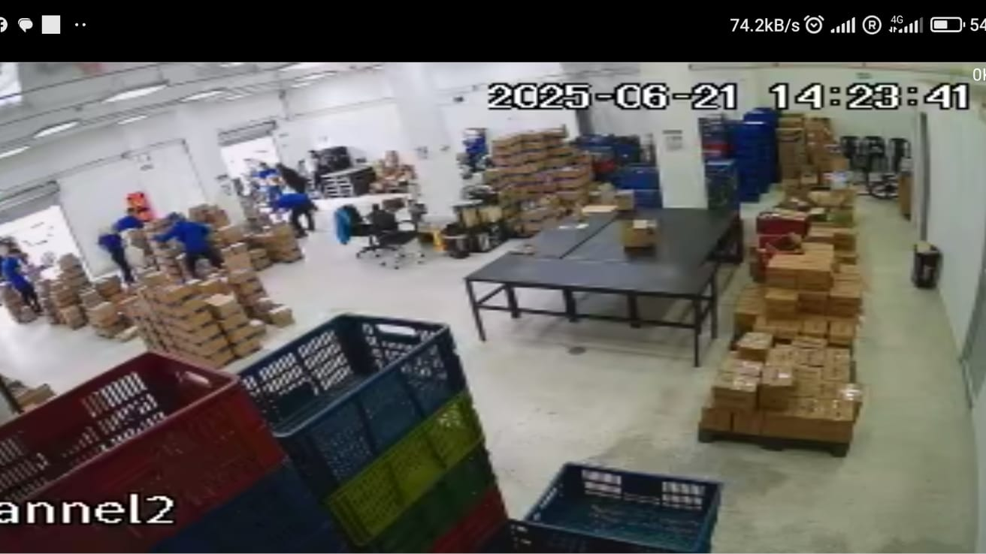
EL RIESGO

Slide 39
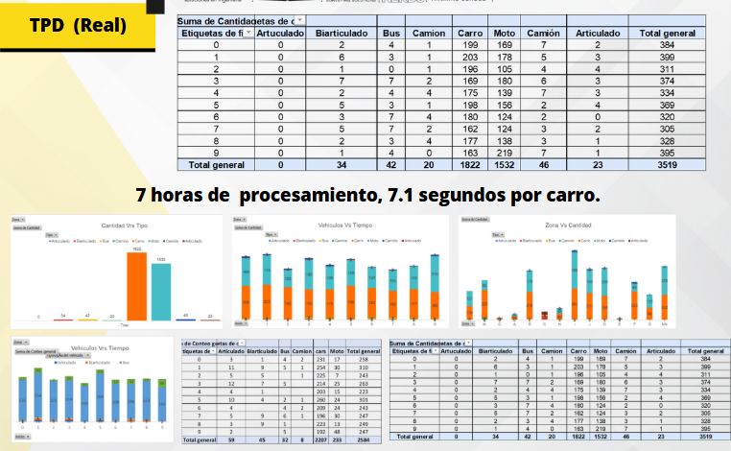
ANÁLISIS DE TRÁNSITO

Slide 40



INSPECCIÓN DE PAVIMENTOS

Slide 41


AGRICULTURA DE PRECISIÓN

Slide 42

COMPORTAMIENTO HUMANO

Slide 43



INVENTARIOS EN ALTURAS

Slide 44

INSPECCIÓN DE PUENTES

Slide 45


ASPERSIÓN

Slide 46

INVENTARIOS EN ALTURAS

Slide 47
INVENTARIOS EN ALTURAS

Slide 48


EQUIPOS
2800 km

Slide 49

ANÁLISIS DE MOVIMIENTOS

Slide 50



EPP INTELIGENTES

Slide 51
¿NORMALIZACIÓN O REGULACIÓN?

Slide 52
PRINCIPIOS A REVISAR
Transparencia: Ser claro sobre cuándo y cómo se utiliza la IA.
Equidad: Auditar los algoritmos para evitar sesgos.
Privacidad: Establecer una gobernanza de datos robusta para proteger la información.
Supervisión Humana: Asegurar siempre que un humano tenga la capacidad de intervenir y anular las decisiones de un sistema de IA de alto riesgo.

Slide 53
NO ES CIENCIA FICCIÓN, ES REAL

Slide 54


Slide 55
HOPE
“SALVANDO VIDAS”

Slide 56
GRACIAS

Slide 57



